Slide 1
第三部
SuperStream-NX 人事給与ソリューション
対象製品：人事管理、給与管理、人事諸届・照会
スーパーストリーム株式会社
企画開発本部 プロダクト開発部 開発２課
三島 征土

Slide 2
SuperStream-NX 2021-06-01
（人事管理/給与管理/人事諸届・照会）
– 機能追加・改善項目一覧 –
1. 給与情報検索
2. 個人別明細書メール配信
3. 汎用社員検索バッチ化
4. 個人別明細書メール配信バッチ化
（8月掲載パッチ対応予定）
5. field/HR 画面デザイン刷新
6. field/HR クラウド環境対応
7. field/HR その他機能改善
8. ゆうちょ全銀フォーマット対応
9. 年間賃金台帳の機能強化
- 法制度対応 -
1. SuperStream-NX 人事給与 電子申告対応
（2021-06-01版・2020-08-01版）

Slide 3
01
SuperStream-NX 2021-06-01
（人事管理/給与管理/人事諸届・照会）
- 機能追加・改善-

Slide 4
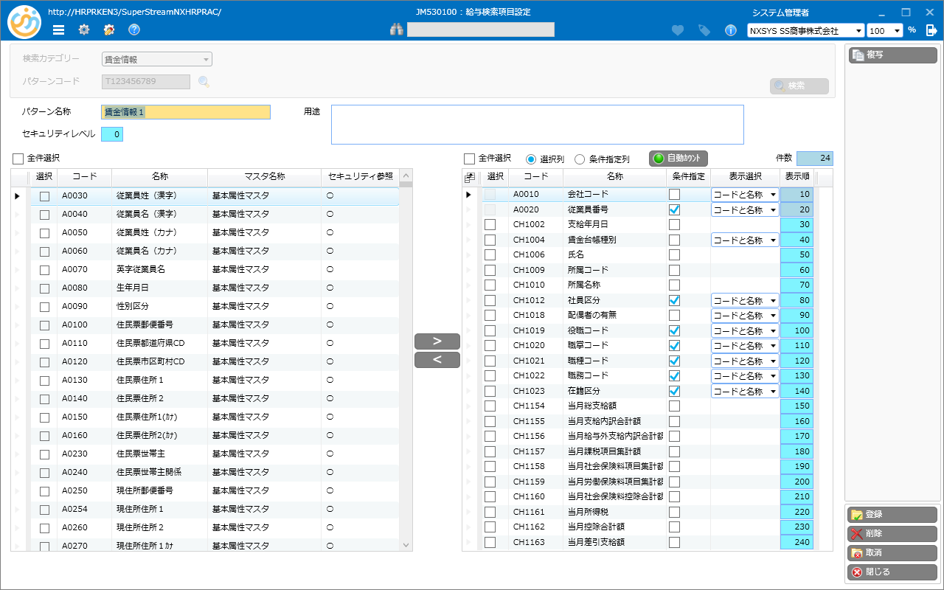
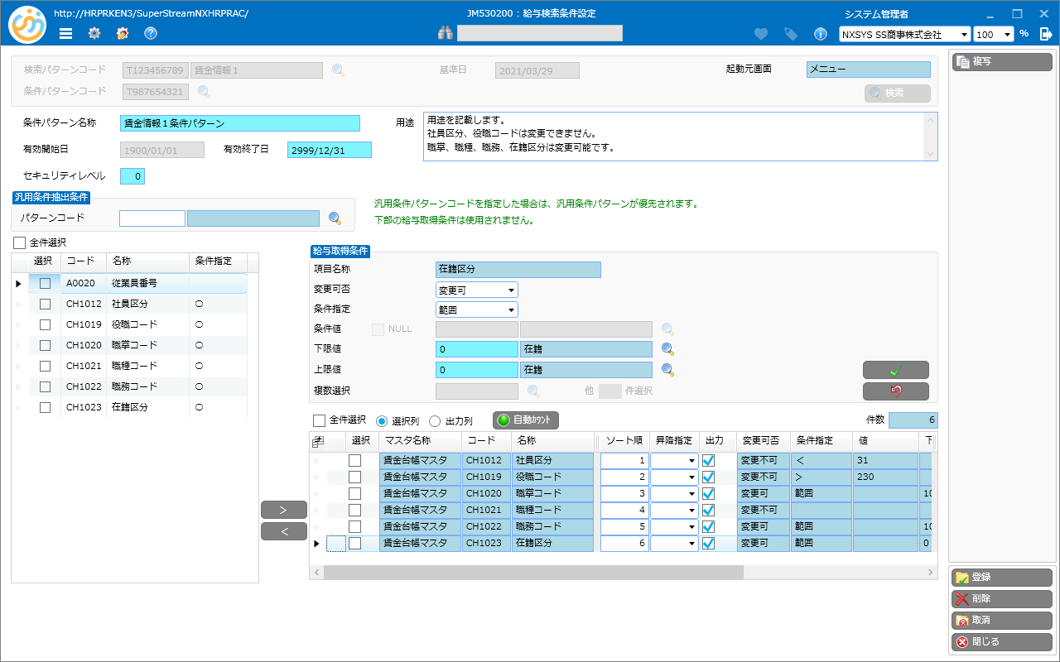
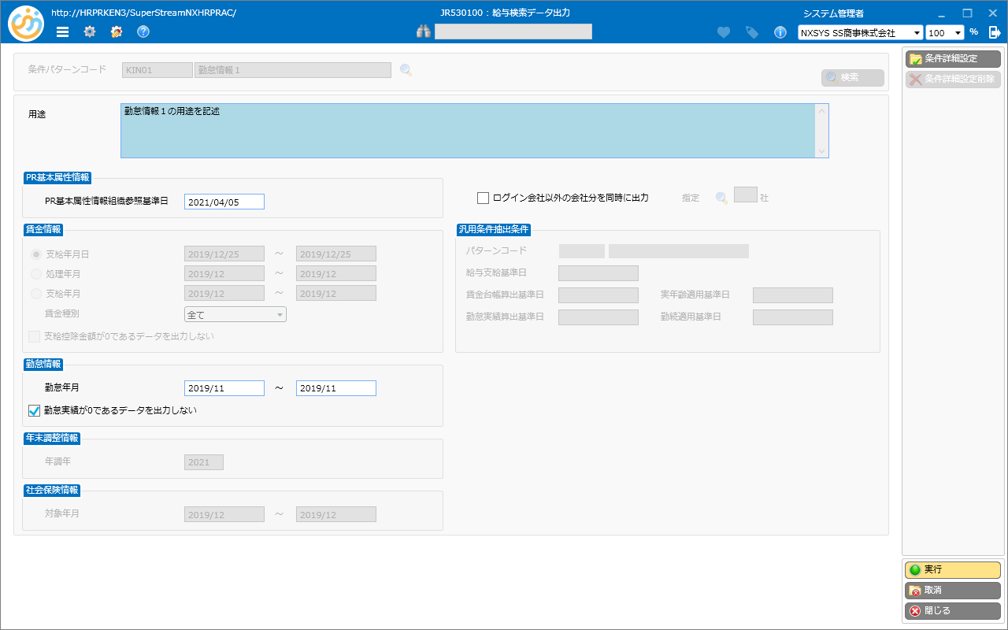
SuperStream-NX 給与管理
1.給与情報検索
■機能概要
給与管理システムで管理している情報（給与、賞与、年末調整、社会保険、昇給差額）を任意の項目、任意の条件を
指定してデータ出力する機能を新設しました。
画面のグリッド機能でExcel出力や、ReportPlus機能を利用したチャート表示、ピボットレポートでのデータ集計
などがおこなえます。
検索条件、項目などの定義設定の画面と検索実施画面が分かれていますので、担当業務ごとに利用する画面を分ける
ことができます。
給与情報検索の流れ
表示項目パターンの登録
抽出条件パターンの登録
給与情報の検索
給与検索項目設定
JM530100
給与検索条件設定
JM530200
給与検索データ出力
JR530300
定義の設定
検索の実施
ポイント
2021年版にアップグレードした場合は、手動でメニュー登録が必要です

Slide 5
SuperStream-NX 給与管理
1.給与情報検索
表示項目
パターンの登録
抽出条件
パターンの登録
給与情報の照会
設定内容①
＜検索カテゴリ＞
・PR基本属性情報
・賃金情報
・勤怠情報
・年末調整情報
・社会保険情報
＜パターンコード＞
任意の英数字10桁以内で入力します。
未登録のコードを入力した場合、「新規登録」
扱いになり、 登録済のコードを入力した場合は、
「修正更新」として扱います。
＜パターン名称＞
パターン名称を40バイト以内で登録します。
＜用途＞
設定した項目パターンの用途を1024バイト以内で登録
します。選択した項目のカテゴリー、利用業務、目的等
を登録しておきます。
＜セキュリティレベル＞
項目パターンを参照、編集可能なセキュリティレベル
を登録します。ログインユーザーのセキュリティレベルが
登録した値より低い場合は、その項目パターンは参照でき
ません。
給与検索項目設定（JM530100）
検索対象項目を選択し、パターン登録します。

Slide 6
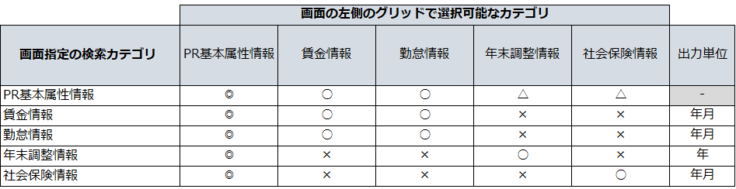
SuperStream-NX 給与管理
1.給与情報検索
表示項目
パターンの登録
抽出条件
パターンの登録
給与情報の照会
＜検索カテゴリ＞
表示項目は「検索カテゴリ」で制御しています。検索カテゴリーには「業務」と「出力単位」で選択対象マスタが紐づいており、同一項目パターンで設定できる検索カテゴリは以下の表の通りとなります。
カテゴリ別の選択可能組合せ
凡例：
◎：常に選択可
○：他のカテゴリーと同時選択可
△：他のカテゴリーと同時選択不可
×：非表示
ポイント
・PR基本情報は、他の全てのカテゴリと連結出力可能ですが、PR基本情報の「家族情報マスタ」を出力する場合は他のカテゴリ（勤怠情報、
賃金情報、年末調整情報、社会保険情報）を同時に出力することはできません。
・年末調整情報の年調計算実績マスタ2（住宅控除）、年調計算実績マスタ3（家族控除）は、年調計算実績マスタの項目が選択されている
場合にのみ選択可能になります。

Slide 7
SuperStream-NX 給与管理
1.給与情報検索
表示項目
パターンの登録
抽出条件
パターンの登録
給与情報の照会
「検索カテゴリ」で選択したカテゴリと組み合わせ可能なカテゴリに紐づくマスタの項目を表示します。
各カテゴリに含まれるマスタ
選択対象項目一覧
検索カテゴリ | 表示項目のマスタ
PR基本情報 | 基本属性マスタ
 | 基本属性拡張項目マスタ
 | 家族情報マスタ
 | 個人口座マスタ
賃金情報 | 賃金台帳マスタ1/2
 | 賃金台帳マスタ2/2
 | 賃金台帳社保マスタ
勤怠情報 | 勤怠マスタ
年末調整情報 | 年調計算実績マスタ
 | 年調計算実績2マスタ
 | 年調計算実績3マスタ
社会保険情報 | 社会保険算定実績履歴マスタ（※）
選択
出力項目、条件項目として使用する項目に チェックし、「＞」で移動します。
セキュリティ参照
ログインユーザーが選択できる項目は 「〇」選択できない項目は「×」が表示されます。
項目移動
「選択」にチェックが付いた項目を移動します。
＞：出力項目一覧へ移動
＜：選択対象項目一覧へ移動
※社会保険実績マスタを履歴管理するため、新規に追加したマスタ

Slide 8
SuperStream-NX 給与管理
1.給与情報検索
表示項目
パターンの登録
抽出条件
パターンの登録
給与情報の照会
「検索カテゴリ」で指定したカテゴリごとに表示される項目のマスタ
カテゴリ名 | マスタ名称
PR基本情報 -画面選択- | 基本属性マスタ
 | 基本属性拡張項目マスタ
 | 家族情報マスタ
 | 個人口座マスタ
賃金情報 | 賃金台帳マスタ1/2
 | 賃金台帳マスタ2/2
 | 賃金台帳社保マスタ
勤怠情報 | 勤怠マスタ
年末調整情報 | 年調計算実績マスタ
 | 年調計算実績2マスタ
 | 年調計算実績3マスタ
社会保険情報 | 社会保険算定実績履歴マスタ
カテゴリ名 | マスタ名称
PR基本情報 | 基本属性マスタ
 | 基本属性拡張項目マスタ
 | 家族情報マスタ
 | 個人口座マスタ
賃金情報 -画面指定- | 賃金台帳マスタ1/2
 | 賃金台帳マスタ2/2
 | 賃金台帳社保マスタ
勤怠情報 | 勤怠マスタ
カテゴリ名 | マスタ名称
PR基本情報 | 基本属性マスタ
 | 基本属性拡張項目マスタ
 | 家族情報マスタ
 | 個人口座マスタ
賃金情報 | 賃金台帳マスタ1/2
 | 賃金台帳マスタ2/2
 | 賃金台帳社保マスタ
勤怠情報 -画面指定- | 勤怠マスタ
カテゴリ名 | マスタ名称
PR基本情報 | 基本属性マスタ
 | 基本属性拡張項目マスタ
 | 家族情報マスタ
 | 個人口座マスタ
年末調整情報 -画面指定- | 年調計算実績マスタ
 | 年調計算実績2マスタ
 | 年調計算実績3マスタ
カテゴリ名 | マスタ名称
PR基本情報 | 基本属性マスタ
 | 基本属性拡張項目マスタ
 | 家族情報マスタ
 | 個人口座マスタ
社会保険情報 -画面指定- | 社会保険算定実績履歴マスタ
PR基本属性を選択した場合は全カテゴリが一覧表示されます

Slide 9
SuperStream-NX 給与管理
1.給与情報検索
表示項目
パターンの登録
抽出条件
パターンの登録
給与情報の照会
出力項目一覧
複写
表示されている項目パターンを複写します。
「パターンコード」、「パターン名称」等を変更し、別パターンとして登録できるようになります。
「選択対象項目一覧」から「＞」移動した項目を表示します。
条件指定
［給与検索条件設定］で抽出条件を設定する対象項目にチェックします。
選択
「出力項目一覧」から削除する項目にチェックし、「＜」で移動します。
会社コードと従業員番号は削除できません。
表示選択
※次ページ参照
表示順
項目の表示順（列順）を登録します。
自動カウント
表示順を10単位の連番に自動採番します
ポイント
選択できる項目数は上限995項目です。コードと名称を表示する場合は２項目としてカウントされます。
削除
表示されている項目パターンを削除します。

Slide 10
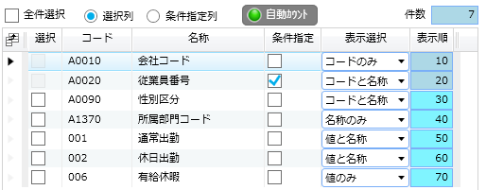
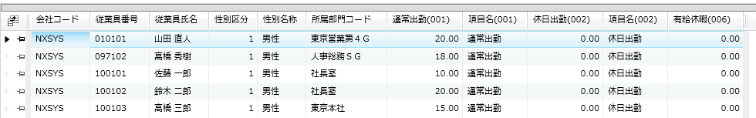
SuperStream-NX 給与管理
1.給与情報検索
表示項目
パターンの登録
抽出条件
パターンの登録
給与情報の照会
「表示選択」について
①コード/名称管理されている項目は、下記より表示を選択できます
・コードと名称
・コードのみ
・名称のみ
②給与体系マスタ、勤怠項目マスタの項目は、下記より表示を選択できます
・値と名称
・値のみ
正式名と略称がある場合、名称は略称を表示します。
コード名称、組織名称、銀行・支店名など
ポイント
表示選択の出力例
コードのみ
コードと名称
コードと名称
名称のみ
()内は勤怠コード
値と名称
値と名称
値のみ

Slide 11
SuperStream-NX 給与管理
1.給与情報検索
表示項目
パターンの登録
抽出条件
パターンの登録
給与情報の照会
給与検索条件設定 （JM530200）
［給与検索項目設定］で登録した項目パターンに対して抽出条件を設定します。
＜検索パターンコード＞
［給与検索項目設定］で登録したパターンコードを入力します。
＜基準日＞
「条件パターン」を抽出する基準日を指定します。
＜条件パターンコード＞
任意の英数字10桁以内で入力します。
未登録のコードを入力した場合、「新規登録」扱いになり、
登録済のコードを入力した場合は、「修正更新」として扱い
ます。
＜条件パターン名称＞
名称を40バイト以内で登録します。
＜有効開始日、有効終了日＞
条件パターンの有効期間を入力します。
＜用途＞
設定した条件の用途を1024バイト以内で登録します。
＜セキュリティレベル＞
本条件パターンを参照、編集可能なセキュリティレベル
を登録します。ログインユーザーのセキュリティレベルが
登録した値より低い場合は、その項目パターンは参照でき
ません。

Slide 12
SuperStream-NX 給与管理
1.給与情報検索
表示項目
パターンの登録
抽出条件
パターンの登録
給与情報の照会
＜汎用条件抽出条件＞
対象者の抽出条件を［汎用条件設定マスタ登録］
の「汎用対象者抽出」パターンから抽出する場合、
そのパターンコードを指定します。
「汎用条件パターン」指定時は、「給与検索条件」
は使用されません。
＜条件項目一覧＞
［給与検索項目設定］で「条件指定」に
チェックをした項目が一覧に表示されます。
選択
条件設定する項目にチェックし、「＞」で移動します。

Slide 13
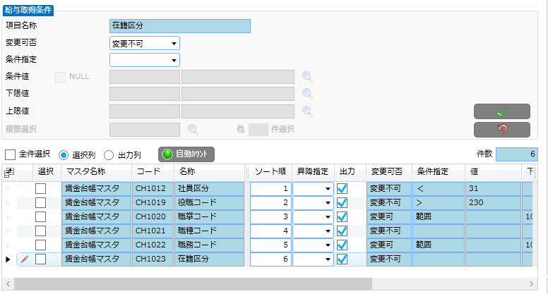
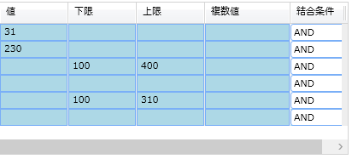
SuperStream-NX 給与管理
1.給与情報検索
表示項目
パターンの登録
抽出条件
パターンの登録
給与情報の照会
「給与検索条件」の設定
「条件設定項目」に対して抽出条件および、ソート順、出力有無の設定を行います。
抽出条件編集エリア
※「変更可否」は次頁参照
自動カウント
ソート順を連番で自動採番します
「ソート順」、「昇降指定」、出力有無を設定します
条件設定値の表示、
結合条件（AND/OR）指定

Slide 14
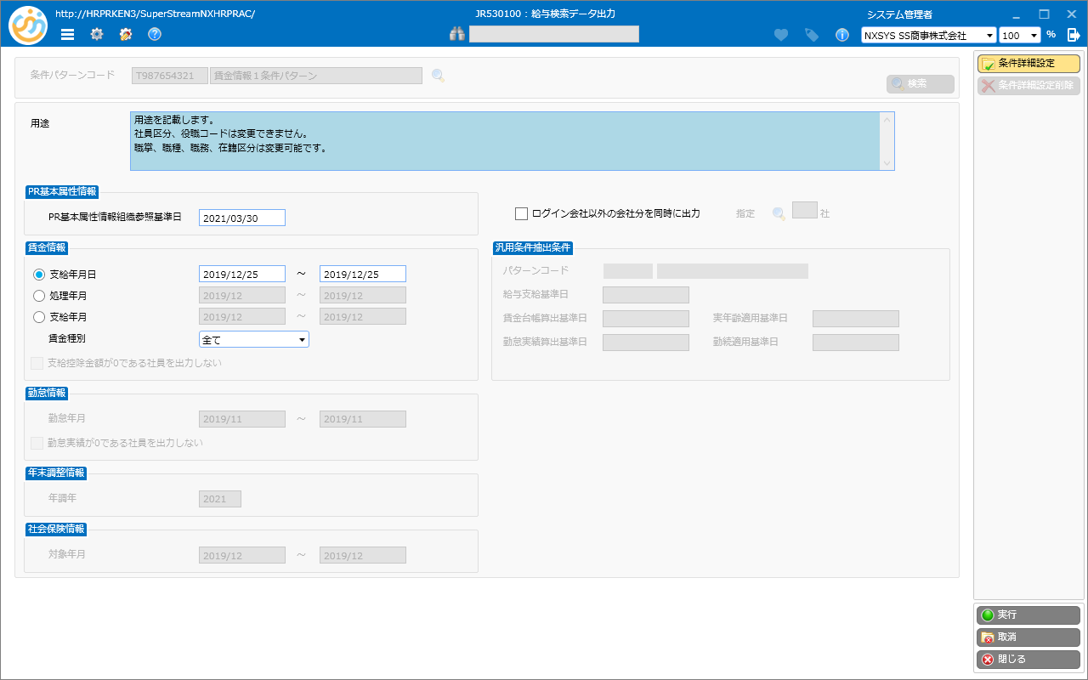
SuperStream-NX 給与管理
1.給与情報検索
個人別検索条件の保存（ユーザー別条件変更）
「変更可否」機能について
「変更可否」が「変更可」の場合、条件変更を行うことができ、
ログインユーザー毎に条件を保存することができます。
[例]
社員区分の変更可否が「変更不可」、役職コードの変更可否が
「変更可」の場合、ログインユーザーは役職コードの条件を
自由に変更して検索することが可能です。
メニュー
給与検索条件設定
給与情報検索条件パターンマスタ
給与情報検索条件設定マスタ
メニューから起動した場合はマスタの登録・修正・削除のみ
給与情報検索条件パターンマスタ
給与情報検索条件設定マスタ
給与検索データ出力
給与検索条件設定
変更可否が「変更可」の条件を個人別検索条件ワークテーブルに保存
条件詳細設定ボタン
給与情報検索条件設定ワーク
個人別検索条件で検索が可能
個人別検索条件

Slide 15
SuperStream-NX 給与管理
1.給与情報検索
表示項目
パターンの登録
抽出条件
パターンの登録
給与情報の照会
給与検索条件設定
条件 | 説明
ソート順／昇降指定 | ソート項目とする場合に数字を指定。また、ソートを昇順降順のどちらで行うか指定
出力チェックボックス | 抽出条件にのみに利用する項目の場合、出力をチェックオフ
例）部門、役職別に基本給の大きい順に出力
出力結果
カテゴリ項目 | ソート順 | 昇降指定
部門 | 1 | 昇順
役職 | 2 | 昇順
基本給 | 3 | 降順
従業員番号 | 4 | 昇順
部門 | 役職 | 基本給 | 従業員番号
11100：東京１G | 02：課長 | 4,000,000 | 100102
11100：東京１G | 03：一般職 | 2,650,000 | 200100
11100：東京１G | 03：一般職 | 2,500,000 | 200105
11200：東京２G | 02：課長 | 3,900,000 | 100304
例）部門と従業員番号の出力は行わないが、11100：東京１Ｇの役職と基本給のみ出力したい
カテゴリ項目 | 出力 | 出力条件
部門 | オフ | ＝11100
役職 | オン | -
基本給 | オン | -
従業員番号 | オフ | -
役職 | 基本給
02：課長 | 4,000,000
03：一般職 | 2,650,000
03：一般職 | 2,500,000

Slide 16
SuperStream-NX 給与管理
1.給与情報検索
表示項目
パターンの登録
抽出条件
パターンの登録
給与情報の照会
給与検索条件設定
条件 | 説明
条件指定／値、上限・下限
結合条件区分 | 条件をAND（かつ）、OR（または）のどちらで結合するかを指定
取得内容例 | 条件指定 | 値／上限下限
役職が230の勤怠データを取得したい | ＝ | 値：230
役職が未設定の勤怠データを取得したい | ＝ | NULLチェックボックスオン
役職が230以外の勤怠データを取得したい | ≠ | 値：230
役職が未設定以外の勤怠データを取得したい | ≠ | NULLチェックボックスオン
平日残業が45時間を超える従業員を取得したい | ＞ | 値：45
有休消化が10日未満の従業員を取得したい | ＜ | 値：10
平日残業が45時間以上の従業員を取得したい | ≧ | 値：45
有休消化が10日以下の従業員を取得したい | ≦ | 値：10
部門コードが11100~19900の資産を取得したい | 範囲 | 上限：11100／下限：19900
社員区分が11、14、21の従業員を取得したい | 複数選択 | 値：11,14,21

Slide 17

SuperStream-NX 給与管理
1.給与情報検索
表示項目
パターンの登録
抽出条件
パターンの登録
給与情報の照会
給与検索データ出力
給与検索データ出力で出力する項目の出力様式①②
No. | カテゴリ名称 | 対象エンティティ名 | 対象テーブル名称 | 説明
1 | PR基本属性情報 | 基本属性マスタ | PRKHNMST | ・従業員番号単位に出力します。 ・家族情報は従業員番号＋続柄コード単位に出力します。
 |  | 基本属性拡張項目マスタ | PRKJ2MST
 |  | 家族情報マスタ | PRKZKMST
 |  | 個人口座マスタ | PRKBNMST
2 | 賃金情報 | 賃金台帳マスタ1/2 | PRCH1MST | ・従業員番号、支給年月日単位に出力します。 ・同じ支給年月日で賃金台帳マスタのデータが存在する場合、 賃金台帳マスタを優先して出力します。 ・マスタ更新していない支給年月日では、一部の項目が出力されません。 （給与計算実績・賞与計算実績・昇給差額実績に存在しない項目） ・月２回支給の場合、集計せず支給日単位で出力します。
 |  | 賃金台帳マスタ2/2 | PRCH2MST
 |  | 給与計算実績マスタ1/2 | PRKY1MST
 |  | 給与計算実績マスタ2/2 | PRKY2MST
 |  | 賞与計算実績マスタ1/2 | PRSY1MST
 |  | 賞与計算実績マスタ2/2 | PRSY2MST
 |  | 昇給差額実績マスタ1/2 | PRSS1MST
 |  | 昇給差額実績マスタ2/2 | PRSS2MST
 |  | 賃金台帳社保マスタ | PRCH3MST

Slide 18
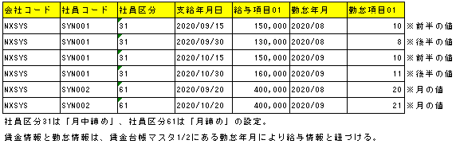
SuperStream-NX 給与管理
1.給与情報検索
表示項目
パターンの登録
抽出条件
パターンの登録
給与情報の照会
給与検索データ出力
給与検索データ出力で出力する項目の出力様式③
No. | カテゴリ名称 | 対象エンティティ名 | 対象テーブル名称 | 説明
3 | 勤怠情報 | 勤怠マスタ | PRKINMST | ・従業員番号、勤怠年月に出力します。 ・賃金情報と同時に出力する場合、賃金台帳マスタ1/2の勤怠年月と 紐づけるため、従業員番号、勤怠年月、支給年月日単位の出力となります。 ・賃金台帳マスタ1/2にある勤怠項目は、賃金台帳マスタ1/2から出力し、 賃金台帳マスタ1/2にない項目は、勤怠マスタから出力します。
 |  | 賃金台帳マスタ1/2 | PRCH1MST

Slide 19

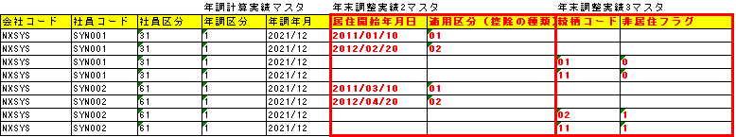
SuperStream-NX 給与管理
1.給与情報検索
表示項目
パターンの登録
抽出条件
パターンの登録
給与情報の照会
給与検索データ出力
給与検索データ出力で出力する項目の出力様式④
No. | カテゴリ名称 | 対象エンティティ名 | 対象テーブル名称 | 説明
4 | 年末調整情報 | 年調計算実績マスタ | PRNCJMST | ・従業員番号、年調年月単位に出力します。 ・年調区分が条件指定されていない場合、「1:再年調」のデータを優先して 出力します。 ・年調計算実績マスタ2の住宅控除情報を出力する場合、 従業員番号、年調年月、住宅控除適用区分コード単位に出力します。 ・年調計算実績マスタ2と年調計算実績マスタ3の家族情報を出力する場合、 従業員番号、年調年月、続柄コード単位に出力します。
 |  | 年調計算実績マスタ2 | PRNC2MST
 |  | 年調計算実績マスタ3 | PRNC3MST
住居控住居控除情報の出力例
住居控住居控除情報＋家族情報の出力例

Slide 20
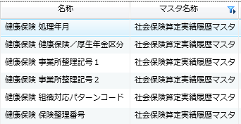
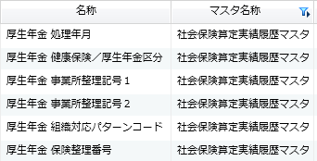
SuperStream-NX 給与管理
1.給与情報検索
表示項目
パターンの登録
抽出条件
パターンの登録
給与情報の照会
給与検索データ出力
給与検索データ出力で出力する項目の出力様式⑤
No. | カテゴリ名称 | 対象エンティティ名 | 対象テーブル名称 | 説明
5 | 社会保険情報 | 社会保険算定実績履歴マスタ | PRSHRMST | ・従業員番号、処理年月単位に出力します。 ・社会保険情報の出力データは、保険区分毎の行単位出力ではなく、 保険区分毎の列に横展開して出力されます。 ※給与検索項目設定画面の項目一覧には保険区分毎に社会保険項目が 表示され、出力選択します。 ・健保・厚保区分の列展開は、社会保険事業所マスタの保険区分を参照します。 ヘッダ名は、保険区分名を付与して表示します。 例)「健康保険 事業所整理番号１」、「厚生年金 事業所整理番号１」 ・社会保険算定実績履歴マスタは新設のテーブルです。 随時＆定時新等級更新処理で社会保険算定実績マスタ（PRSYAMST） の履歴データを作成します。

Slide 21
SuperStream-NX 給与管理
1.給与情報検索
表示項目
パターンの登録
抽出条件
パターンの登録
給与情報の照会
＜条件パターンコード＞
出力対象の検索条件パターンを入力します。
＜用途＞
検索条件パターンの用途を表示します。
<PR基本属性情報組織参照基準日>
PR基本属性情報の組織参照基準日を入力しま
す。所属コードに関わる名称を取得する基準日
になります。
＜ログイン会社以外の会社分を同時に出力＞
関連会社の複数指定が可能です。
関連会社を出力する場合は給与検索項目、
給与検索条件のパターン、設定内容が会社間
で同一であることが条件です。
＜勤怠情報＞
項目パターンに勤怠情報カテゴリの項目が
含まれているときに、抽出対象期間を
「勤怠年月 (FROM)～(TO)」に指定します。
「勤怠実績が0であるデータを出力しない」
をチェックすることで実績のない従業員は
出力対象外にすることができます。
給与検索データ出力
出力条件①

Slide 22
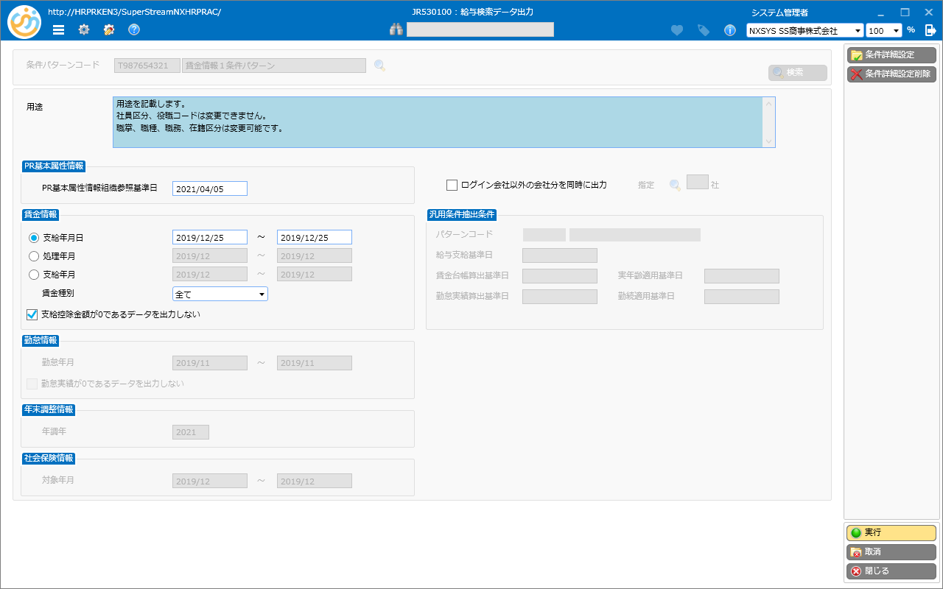
SuperStream-NX 給与管理
1.給与情報検索
表示項目
パターンの登録
抽出条件
パターンの登録
給与情報の照会
＜賃金情報＞
項目パターンに賃金情報カテゴリの項目が含まれて
いる場合に「支給年月日」、「処理年月」、
「支給年月」のいずれかを(FROM)～(TO)で指定
します。
賃金種別は「全て」、「給与・賞与」、「昇給
差額」のいずれかを選択します。
「支給控除金額が0であるデータを出力しない」を
チェックすることで支給実績のない従業員のデータ
を出力対象外にすることができます。
＜年末調整情報＞
項目パターンに年末調整情報カテゴリの項目が
含まれている場合に「年調年」を入力します。
＜社会保険情報＞
項目パターンに社会保険情報カテゴリの項目が
含まれている場合に「対象年月を(FROM)～(TO)」
を入力します。
給与検索データ出力
出力条件②

Slide 23

SuperStream-NX 給与管理
1.給与情報検索
表示項目
パターンの登録
抽出条件
パターンの登録
給与情報の照会
＜汎用条件抽出条件＞
［給与検索条件設定］で「汎用条件パターンコー
ド」を指定している場合に該当パターンコードを
表示します。
汎用条件設定マスタでの「汎用条件パターン」の
指定条件により、各マスタの参照基準日や実年齢、
勤続年数の基準日などに適切な値を入力します。
・給与支給基準日
・賃金台帳算出基準日
・実年齢適用基準日
・勤怠実績算出基準日
・勤続適用基準日
＜条件詳細設定＞
給与検索条件設定へ遷移します。（個人別条件設定）
＜条件詳細設定削除＞
個人別条件設定データを削除します。
個人別条件設定されている場合に活性になります。
給与検索データ出力
出力条件③

Slide 24
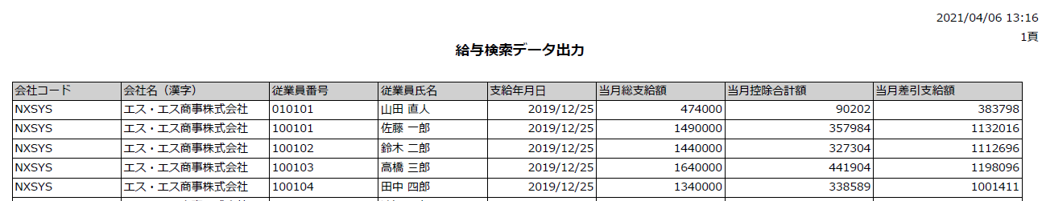
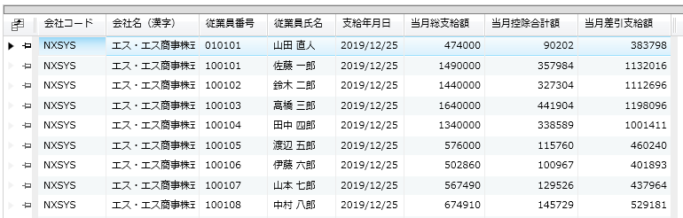
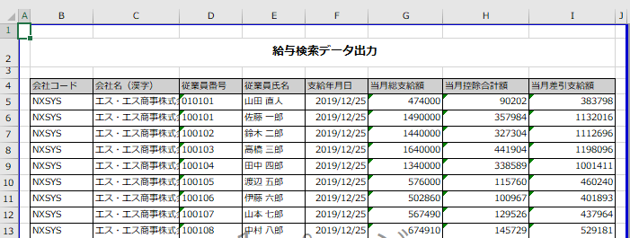
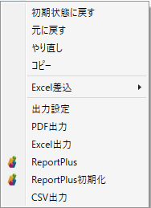
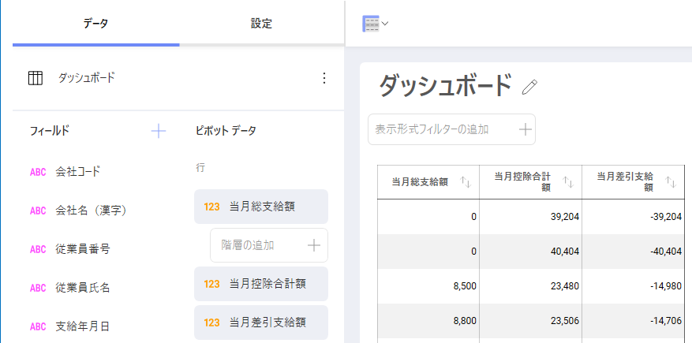
SuperStream-NX 給与管理
1.給与情報検索
表示項目
パターンの登録
抽出条件
パターンの登録
給与情報の照会
PDF出力
給与検索データ出力
画面のグリッド機能でExcel/PDF出力や、 ReportPlus機能を利用したチャート表示、ピボットレポートでのデータ集計などをおこなうことができます。
データ出力グリッド
Excel出力
ReportPlus
注意事項
出力結果のパーソナライズ（保存）には対応していません。
※検索パターンにより動的にグリッドの設定項目を編集しているため

Slide 25
SuperStream-NX 給与管理
1.給与情報検索
給与情報検索の機能とセキュリティについて
機能名称 | セキュリティの種類 | 設定テーブル | 説明
給与検索項目設定 JM530100 | 起動権限 更新権限 | セキュリティマスタ | セキュリティマスタの参照ウエイト、更新ウエイトとLOGINユーザーのセキュリティウエイト比較
 | 項目参照権限 | 名称定義マスタ | 名称定義マスタのセキュリティウエイトとLOGINユーザーのセキュリティウエイト比較
 | 項目パターンコードの参照権限 | 給与情報検索項目パターンマスタ | 給与検索項目設定のセキュリティレベルとLOGINユーザーのセキュリティウエイト比較
給与検索条件設定 JM530200 | 起動権限 更新権限 | セキュリティマスタ | セキュリティマスタの参照ウエイト、更新ウエイトとLOGINユーザーのセキュリティウエイト比較
 | 条件パターンコードの参照権限 | 給与情報検索条件パターンマスタ | 給与検索条件設定のセキュリティレベルとLOGINユーザーのセキュリティウエイト比較
給与検索データ出力 JR530100 | 起動権限 | セキュリティマスタ | セキュリティマスタの参照ウエイトとLOGINユーザーのセキュリティウエイト比較
 | 部門参照権限 | セキュリティマスタ | セキュリティマスタの部門情報参照権限とLOGINユーザーのセキュリティ所属比較
 | 条件パターンコードの参照権限 | 給与情報検索条件パターンマスタ | 給与検索条件設定のセキュリティレベルとLOGINユーザーのセキュリティウエイト比較

Slide 26
SuperStream-NX 給与管理
1.給与情報検索
給与情報検索関連改善機能
№ | 機能ID 機能名称 | 対応内容
1 | PR新会社セットアップ (JN000100) | 給与情報検索機能の関連マスタを新会社セットアップ機能で他の会社から複写できます。 給与情報検索機能の関連テーブルを会社削除時に削除します。
2 | 基本属性マスタメンテナンス (JM120200) | 給与情報検索機能で追加した「社会保険算定実績履歴マスタ」を基本削除処理で削除します。
3 | 随時＆定時新等級更新処理 (JB420200) | 社会保険算定実績マスタ(PRSYAMST)を履歴管理するため、社会保険算定実績履歴マスタ（新規テーブル）に登録します。
4 | 社会保険処理データ退避 (JZ420100) | 給与情報検索機能で追加した「社会保険算定実績履歴マスタ」をデータ退避できるようにします。
5 | 名称定義マスタ登録 (QM000900) | 名称定義マスタ登録画面で項目削除時、給与情報検索のテーブルから該当項目を削除します。
6 | データ復元処理 (QZ000100) | 給与情報検索機能で追加した「社会保険算定実績履歴マスタ」データ復元できるようにします。
7 | 一括退避・復元処理 (QZ000300) | 給与情報検索機能で追加した「社会保険算定実績履歴マスタ」をデータ退避・復元できるようにします。

Slide 27
SuperStream-NX 給与管理
2.個人別明細書メール配信 対応
■機能概要
給与明細書など個人別に作成、配布する帳票について、メール配信対象者へ個人別明細書のzipファイルを添付して
一括メール送信ができる機能を新設しました。
<対象機能・帳票>
機能ID | 機能名称 | 帳票名 | 備考
JP320100 | 給与明細書 | 給与明細書
JP330300 | 賞与明細書 | 賞与明細書
JP430800 | 個人別年末調整諸表 | 給与所得の源泉徴収票 | 出力帳票指定：年末調整書
JP310300 | 昇給差額明細書 | 昇給差額明細書

Slide 28
SuperStream-NX 給与管理
2.個人別明細書メール配信 対応
メール配信を行うには、必要に応じて下記の設定をおこないます
前提条件
・SuperStream-NXアプリケーションサーバーのインストール時に「メール送信を行うメールアカウントの設定」を行い、
設定テストが正常であること。
※「メール送信を行うメールアカウントの設定」を行っていない場合は、あとから再設定することが可能です。
その場合は、製品出荷CD内の暗号化ファイル作成ツールを使用してメールアカウントを設定します。
マスタ設定
 | 機能ID | 機能名称 | 説明
1 | JM310100 | メール配信設定 | ・使用する基本属性マスタのメールアドレスを選択します。 ・ファイルにパスワードを設定するかしないかを選択します。 ・メール件名、本文のひな形を作成・編集します。
2 | JM310200 | メール配信対象外登録 | ・メール配信対象外とする従業員を登録します。 ・CSV取込と画面入力が可能です。 ※任意設定
3 | JM310300 | メールパスワード取込 | パスワードを設定する場合、パスワードのCSV取込をおこないます。 ※任意設定 メール配信設定にて、「パスワードを設定する」にした場合必須です。
ポイント
2021年版にアップグレードした場合は、手動でメニュー登録が必要です。

Slide 29
SuperStream-NX 給与管理
2.個人別明細書メール配信 対応
個人別明細書メール配信のセキュリティについて
機能名称 | セキュリティ種類 | 設定テーブル | 説明
メール配信設定 | 起動権限 更新権限 | セキュリティマスタ | セキュリティマスタの参照ウエイト、更新ウエイトとLOGINユーザーのセキュリティウエイト比較
メール配信対象外登録 | 起動権限 更新権限 | セキュリティマスタ | セキュリティマスタの参照ウエイト、更新ウエイトとLOGINユーザーのセキュリティウエイト比較
 | 部門参照権限 個人参照権限 |  | セキュリティマスタの部門情報参照権限、個人情報参照権限とLOGINユーザーのセキュリティ所属、個人ウエイト比較 セキュリティ対象外の従業員データの登録は行えません
メールパスワード取込 | 起動権限 更新権限 | セキュリティマスタ | セキュリティマスタの参照ウエイト、更新ウエイトとLOGINユーザーのセキュリティウエイト比較
 | 部門参照権限 個人参照権限 |  | セキュリティマスタの部門情報参照権限、個人情報参照権限とLOGINユーザーのセキュリティ所属、個人ウエイト比較 セキュリティ対象外の従業員データの登録は行えません。
メール配信確認 | 部門参照権限 個人参照権限 | セキュリティマスタ | 呼び出し元機能のセキュリティマスタの部門情報参照権限、個人情報参照権限とLOGINユーザーのセキュリティ所属、個人ウエイト比較 セキュリティ対象外の従業員データのメール送信は行えません。

Slide 30
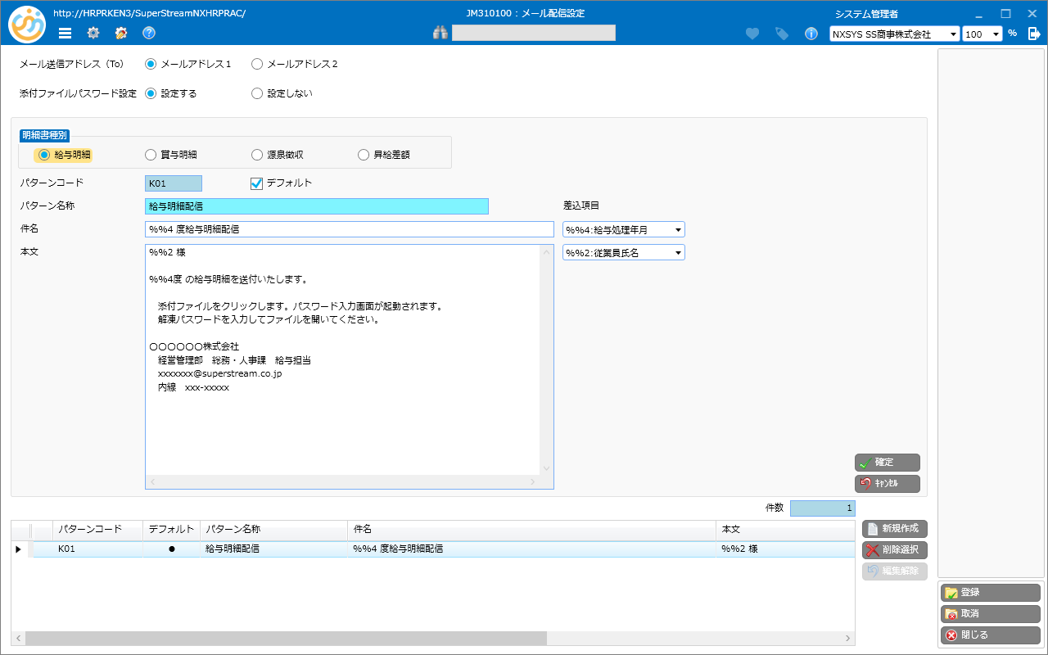
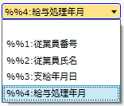
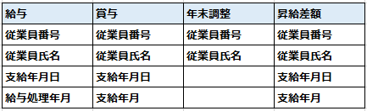
SuperStream-NX 給与管理
2.個人別明細書メール配信 対応
メール配信設定
設定内容
＜メール送信先アドレス＞
基本属性マスタのメールアドレス１、メールアドレス２のいずれかを選択します。
＜添付ファイルパスワード設定＞
添付ファイルはzip圧縮されます
解凍パスワードを設定するか
しないかを設定します。
＜明細書種別＞
メール配信を行う帳票を選択してメール送信パターンを登録します
件名と本文にはメール送信時下記の差込が可能です。
日付は「YYYY年MM月DD日」
形式で差込されます。
コンボボックスの表示内容例
従業員番号、従業員氏名は可変画面タイトル表示

Slide 31
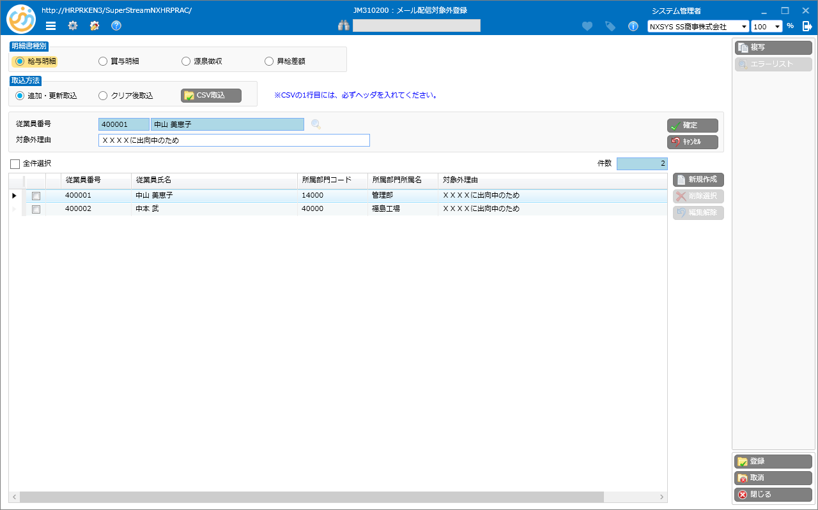
SuperStream-NX 給与管理
2.個人別明細書メール配信 対応
メール配信対象外登録
設定内容①
＜明細書種別＞
メール配信を行う帳票を選択して
配信対象外の従業員を登録します。
＜取込方法＞
・追加・更新取込
CSVデータの従業員のみを追加
または更新します。
・クリア後取込
データをすべて削除後、
CSVデータの従業員を登録します。
・CSV取込ボタン
ファイル選択ダイアログで選択
したCSVデータを取込ます。
・手入力による新規登録、修正、
削除が可能です。
コンボボックスの表示内容例
従業員番号、従業員氏名は可変画面タイトル表示

Slide 32
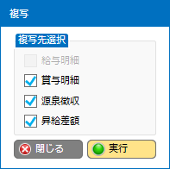
SuperStream-NX 給与管理
2.個人別明細書メール配信 対応
メール配信対象外登録
設定内容②
＜複写ボタン＞
他の個人別明細書へメール配信対象外の従業員を複写します。

Slide 33
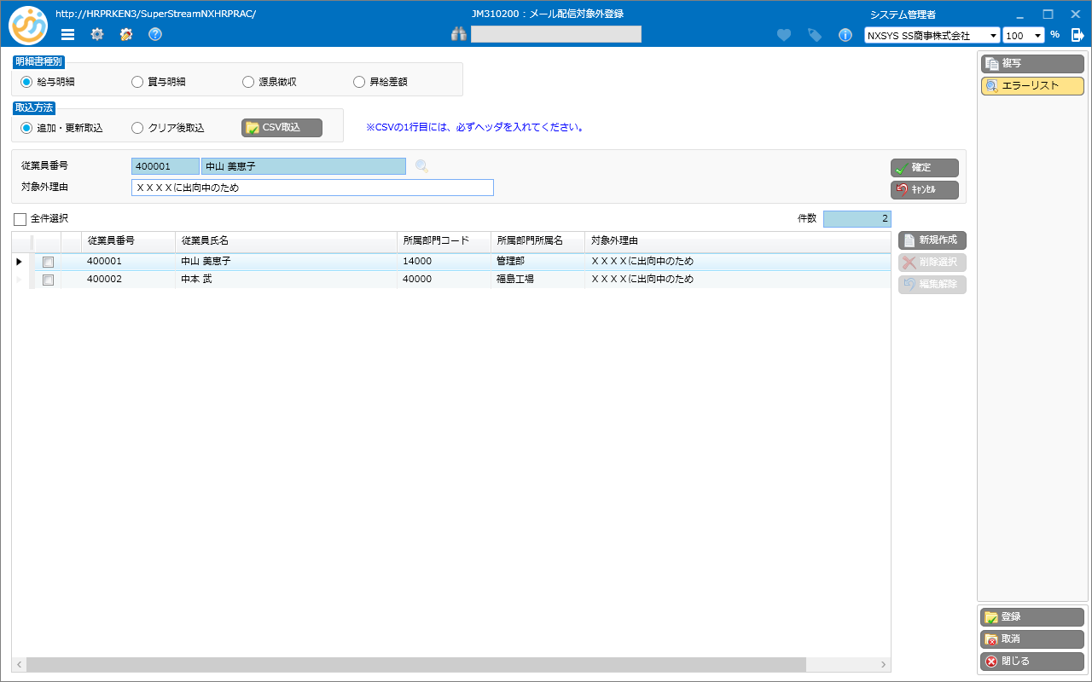
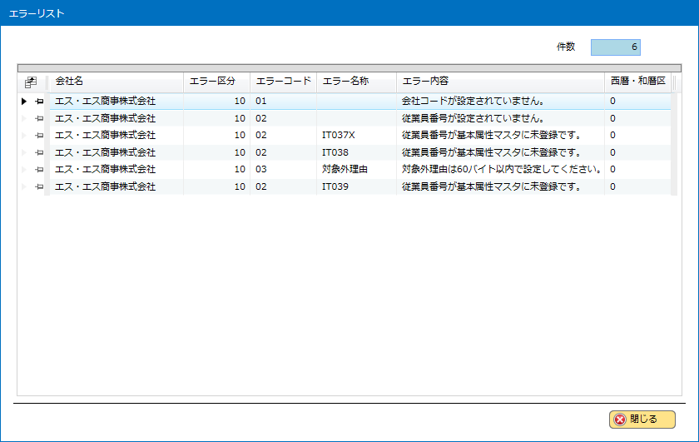
SuperStream-NX 給与管理
2.個人別明細書メール配信 対応
メール配信対象外登録
設定内容③
＜エラーリスト＞
取込エラーが発生した場合にエラー内容をグリッド表示します。

Slide 34
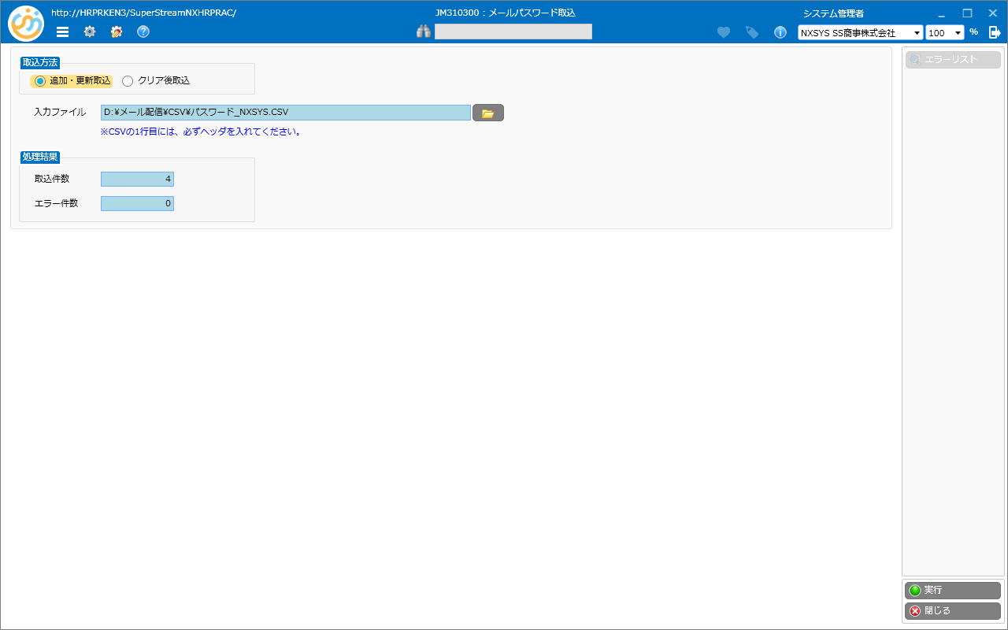
SuperStream-NX 給与管理
2.個人別明細書メール配信 対応
メールパスワード取込
設定内容①
＜取込方法＞
・追加・更新取込
CSVデータの従業員のみを追加
または更新します。
・クリア後取込
データをすべて削除後、
CSVデータの従業員を取込ます。
・入力ファイル
ファイル選択ダイアログで選択
したCSVデータを取込ます。
※手入力による新規登録、修正、
削除は行えません。
注）パスワードはメールパスワードテーブルに暗号化されて保存されます。
登録されたパスワードを照会する機能はありませんので、管理者が取込CSVファイル等で管理してください。

Slide 35
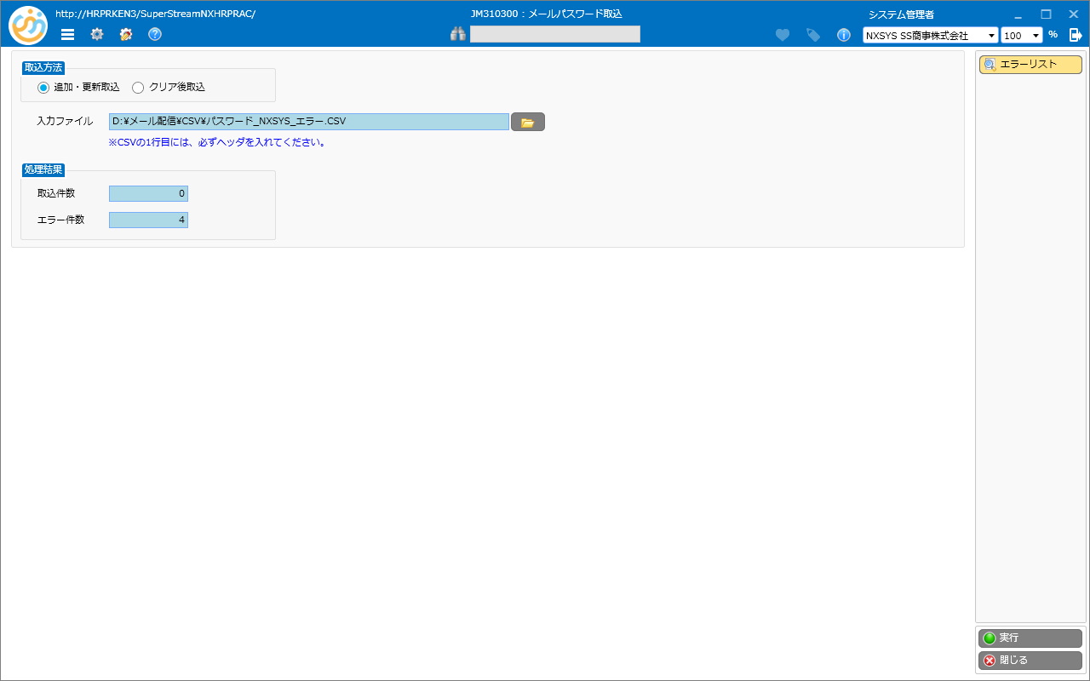
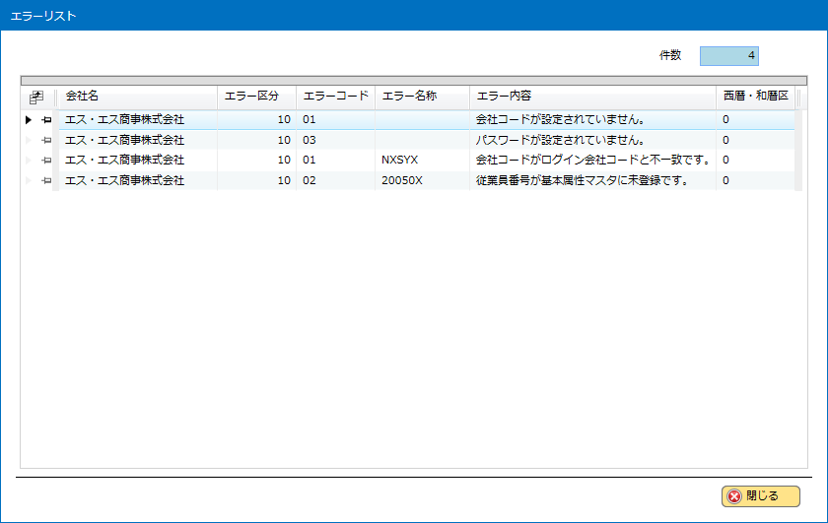
SuperStream-NX 給与管理
2.個人別明細書メール配信 対応
設定内容②
メールパスワード取込
＜エラーリスト＞
取込エラーが発生した場合にエラー内容をグリッド表示します。

Slide 36
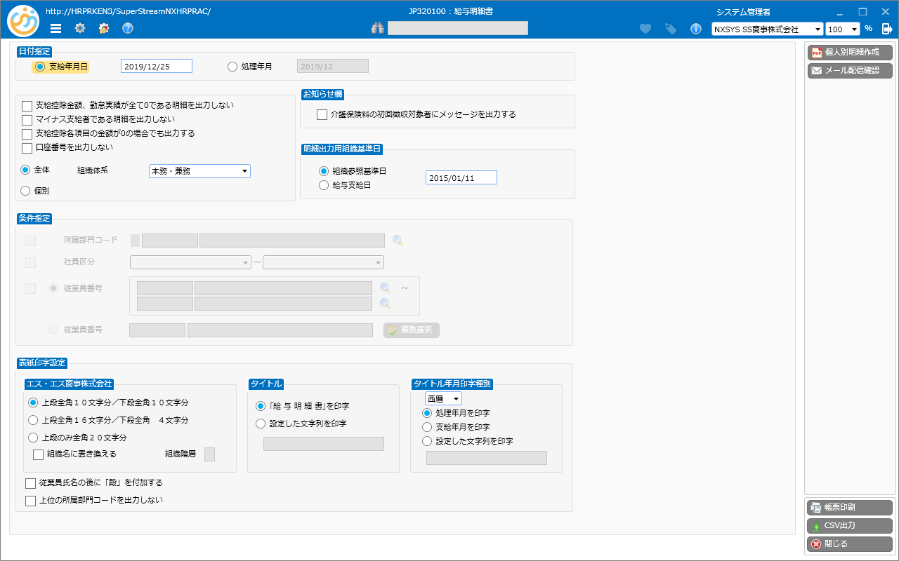

SuperStream-NX 給与管理
2.個人別明細書メール配信 対応
給与明細書
設定内容①
＜個人別明細作成＞
帳票印刷と同じストアド・プロシージャを呼び出し、作成された帳票出力ワークより、個人別のPDFファイルを作成します。
作成されたPDFファイルは「メール配信トラン」に格納します。
２つのボタンを追加
基本属性 他
既存のマスタ
給与明細書用
帳票出力用ワーク
APServer
個人別PDF
メール配信トラン

Slide 37
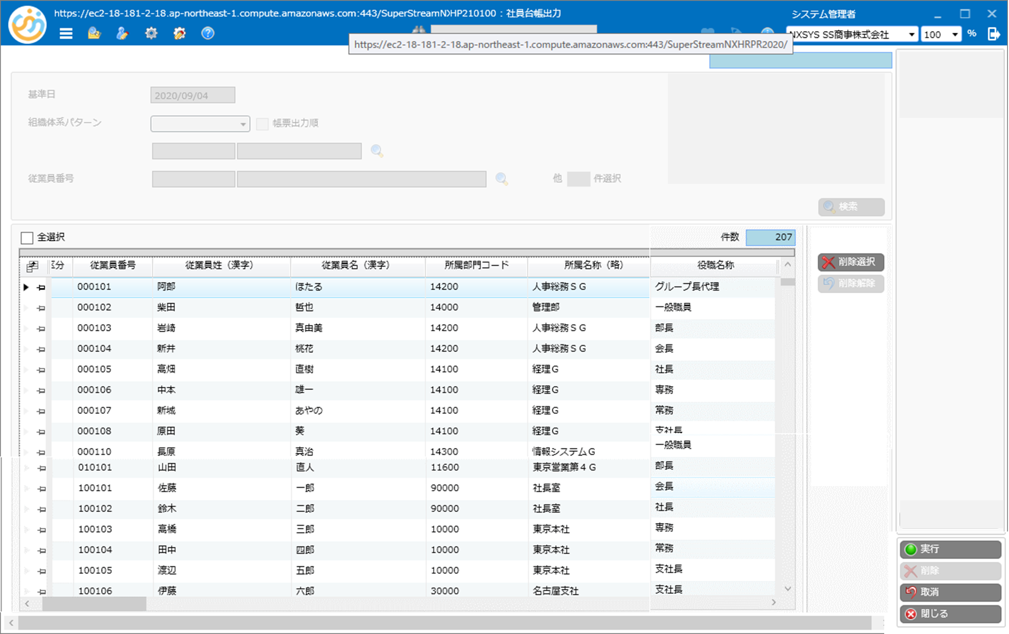
SuperStream-NX 給与管理
2.個人別明細書メール配信 対応
設定内容②
給与明細書
＜メール配信確認＞
メール配信トランデータを読み込み個人別明細一覧をグリッド表示します。
グリッドからメール送信対象者を選択し、一括メール送信を行います。
賞与明細書
個人別年末調整諸表
昇給差額明細書
も同様のオペレーションでPDF作成、メール一括配信を行います
メールアドレス取得
メール配信確認画面
基本属性
マスタ
メール配信
トラン
メール配信
設定マスタ
PDF
PASS
メール内容取得＋本文差変え

Slide 38
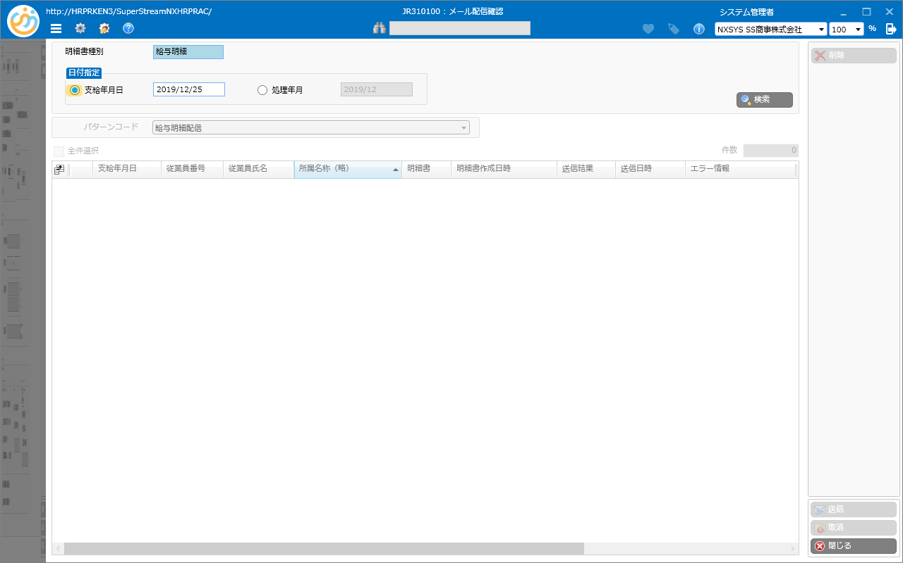
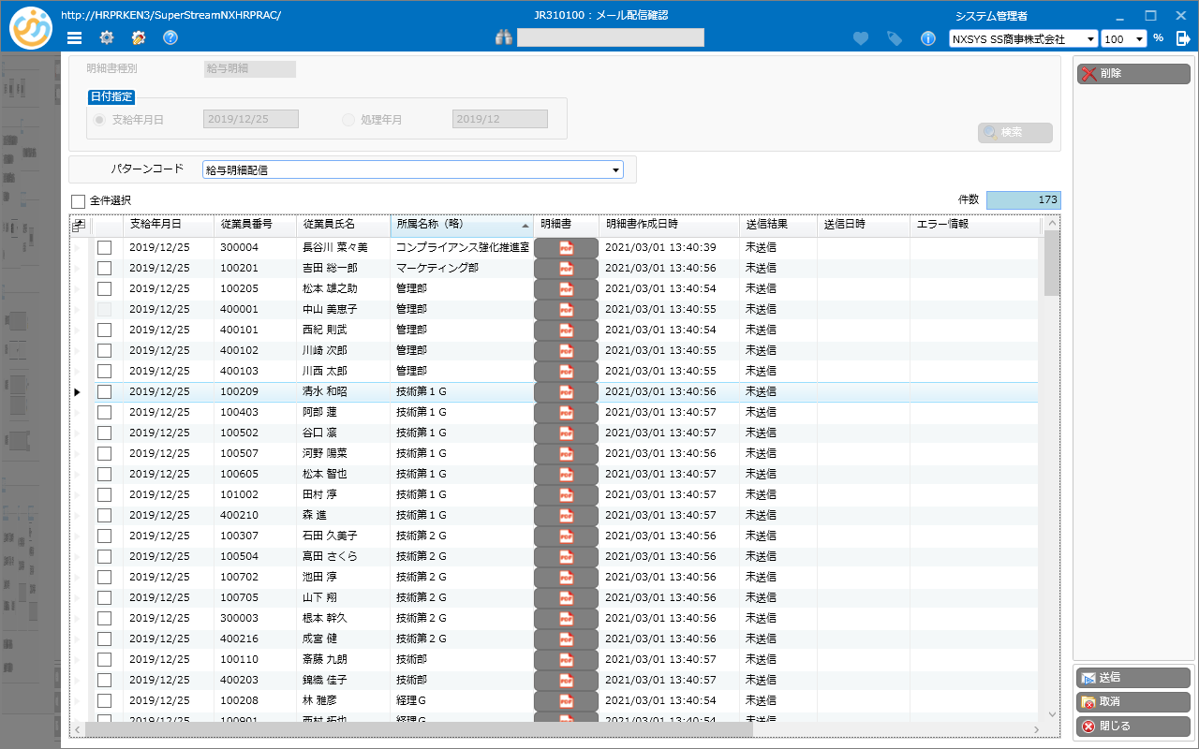
SuperStream-NX 給与管理
2.個人別明細書メール配信 対応
表示内容①
メール配信確認
＜明細書種別＞
呼び出し元画面により表示します。
給与明細
賞与明細
源泉徴収
昇給差額
＜日付指定＞
明細書種別により可変になります。
印刷画面の値を初期表示します。
■給与明細
支給年月日 または
処理年月 いずれかを指定します。
■賞与明細
支給年月日
■源泉徴収
年調年、年調月（コンボボックス選択）
■昇給差額
遡及支払日
＜検索＞
明細書種別、日付指定よりメール
配信トランデータを一覧表示します。

Slide 39
SuperStream-NX 給与管理
2.個人別明細書メール配信 対応
表示内容②
メール配信確認
＜パターンコード＞
メール配信設定のパターンを選択します。
デフォルト区分が1（デフォルト）の
パターンを初期表示します。
＜一覧項目＞
・送信対象チェックボックス
・明細書種別により日付表示
給与明細、賞与明細
支給年月日
源泉徴収
年調年月
昇給差額
遡及年月日
・従業員番号
・従業員氏名
・所属名称（略）
・明細書
クリックでPDF帳票を起動
・明細書作成日付

Slide 40
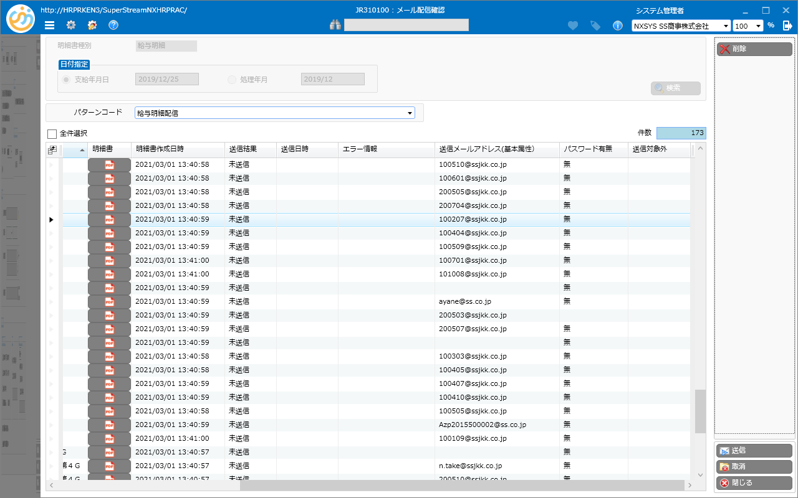
SuperStream-NX 給与管理
2.個人別明細書メール配信 対応
表示内容③
メール配信確認
＜一覧項目＞
・送信結果
「未送信」
「正常」
「送信エラー」
「事前チェックエラー」
のいずれかを表示
・送信日時
・エラー情報
・送信メールアドレス
・パスワード有無
未設定の場合「無」を表示
・送信対象外
対象外の場合「〇」を表示
＜セキュリティについて＞
・メール配信確認のセキュリティ
チェックは、呼出元画面のセキュリ
ティ設定を使用し、ログインユーザ
に対して行います。
（部門情報参照権限、個人情報参照
権限、除外社員）

Slide 41
SuperStream-NX 給与管理
2.個人別明細書メール配信 対応
その他関連仕様変更
機能ID | 機能名称 | 説明
JN000100 | PR新会社セットアップ | 会社削除時に下記テーブルの会社データを削除します。 PRMHSMST:メール配信設定マスタ PRMHPMST:メール配信パターン設定マスタ PRMHTTBL:メール配信対象外テーブル PRMPWTBL:メールパスワードテーブル PRMHSTRN:メール配信トラン
JM120200 | 基本属性マスタメンテナンス | 基本削除で該当従業員番号を削除したとき下記テーブルの従業員データを削除します。 PRMHTTBL:メール配信対象外テーブル PRMPWTBL:メールパスワードテーブル PRMHSTRN:メール配信トラン
JB320400 | マスタ更新処理 | 会社定義の賃金台帳保有期間を経過した支給年月日のメール配信トランを削除します。 PRMHSTRN:メール配信トラン
QM001400 QZ000200 | データ入出力設定登録 データ入出力処理 | 下記のテーブルをデータ入出力処理の対象とします。 PRMHSMST:メール配信設定マスタ PRMHPMST:メール配信パターン設定マスタ PRMHTTBL:メール配信対象外テーブル

Slide 42
SuperStream-NX 人事管理・給与管理共通
3. 汎用社員検索バッチ化 対応
■機能概要
人事管理システムの「汎用社員検索」をバッチ実行ツールを使用しデータ出力できるように対応しました。
汎用社員検索バッチを実行する場合は、処理区分に5を指定します。
※コマンドライン引数、バッチ実行前提条件に変更はありません。
NXHCMBatch.exe NXロケーション 処理区分 会社コード ユーザーID パスワード ログイン日付 <各業務別引数>
要素 | 説明/指定内容
NXロケーション | NXサーバーモジュールの場所 <ホスト名>/<サイト名>
処理区分 | 1： 月次給与計算処理（JB320110） 2： 賞与計算処理（JB330210） 3： マイナンバーCSV取込バッチ（QB001910） 4： マイナンバーイメージ一括取込（QB002010） 5： 汎用社員検索バッチ（HR210300）
会社コード | ログイン会社コード
ユーザーID | ログインユーザーID
パスワード | ログインパスワード
ログイン日付 | ログイン日付 ※yyyy/mm/dd形式
各業務別引数 | 処理区分：1 | 月次給与計算実行用INIファイル名
 | 処理区分：2 | 賞与計算用INIファイル名
 | 処理区分：3 | マイナンバーCSV取込用INIファイル名
 | 処理区分：4 | マイナンバー一括取込用INIファイル名
 | 処理区分：5 | 汎用社員検索用INIファイル名

Slide 43
SuperStream-NX 人事管理・給与管理共通
3. 汎用社員検索バッチ化 対応
バッチ実行ツールのデフォルトのフォルダ構成は以下になります。
実行フォルダ
SettingFiles
JB320110
INIファイルをファイル名のみで指定した場合の
INIファイルのデフォルト格納先フォルダ。
JB330210
QB001910
QB002010
HR210300
Log
JB320110
Logファイル、エラーCSVファイルの保存先フォルダ。
※実行時に存在しない場合は自動で作成されます。
JB330210
QB001910
QB002010
HR210300

Slide 44
SuperStream-NX 人事管理・給与管理共通
3. 汎用社員検索バッチ化 対応
INIファイル（設定ファイル）内容
セクション | キー | 定義名 | 説明
SYSTEM | LOG_OUT_CONSOLE | 画面表示フラグ | コンソール画面に表示するかを設定します。 “0”(表示する) : コンソール画面にログの出力レベルに応じた内容を表示します。 “1”(表示しない) : コンソール画面に処理内容を表示しません。
 | LOG_OUT_LEVEL | ログ出力レベル | ログの出力レベルを設定します。 “0”(通常ログ) : エラーメッセージ、ストアドプロシージャ実行内容が出力対象となります。 “1”(処理ログ) : 通常ログと処理詳細内容が出力対象となります。 “2”(デバッグ) : 処理ログよりさらに詳細内容が出力対象となります。
PARAMETER | BASE_DATE | 基準日 | 基準日を設定します。 「YYYY/MM/DD」形式で指定します。 ※指定しないの場合、実行日付を利用します。
 | FOLDER_PATH | 出力フォルダパス | 出力フォルダパスを設定します。
 | PATTERN_CODE | 検索パターンコード | 汎用社員検索の検索パターンコードを設定します。 1回の実行で最大10パターンまで連続して検索可能となります。
 | FILE_NAME | 出力ファイル名 | 出力ファイル名を設定します。 検索パターンに対応した出力ファイル名をカンマ区切りで指定します。
 | FILE_OPTION | ファイル名日時付与 | ファイル名日時付与を設定します。 “0” : 付与しない 例）出力ファイル名.csv 存在する場合上書き “1” : 付与する 出力ファイル名_yyyymmdd-hhnnss.csv
 | FILE_KBN | 出力ファイル区分 | 出力ファイル区分を設定します。 “0” : CSV “1” : EXCEL
 | DATA_KBN | データ種別 | データ種別を設定します。 “0” : 従業員 “1” : 内定者

Slide 45
SuperStream-NX 人事管理・給与管理共通
3. 汎用社員検索バッチ化 対応
ログ内容
ログファイルは、実行フォルダ以下の”Log\HR210300”フォルダ内に作成されます。
ファイル名称は以下の通りです。
HR210300_xxxxxxxx_yyyyMMdd-hhmmssfff.log
xxxxxxxx ： バッチ引数で指定したINIファイル名
yyyyMMdd ： 実行日付
hhmmssfff ： 現在時刻
例）
実行フォルダ ： c:\Batch
実行日時 ： 2020/08/10 12:34:56
> NXHCMBatch.exe△vm-2008/superstreamNX△5△KAI△user01△u01△2020/08/01△HR210300.ini
ログファイルパス ： c:\Batch\Log\HR210300\HR210300_HR210300.ini_20200810-123456789.log

Slide 46
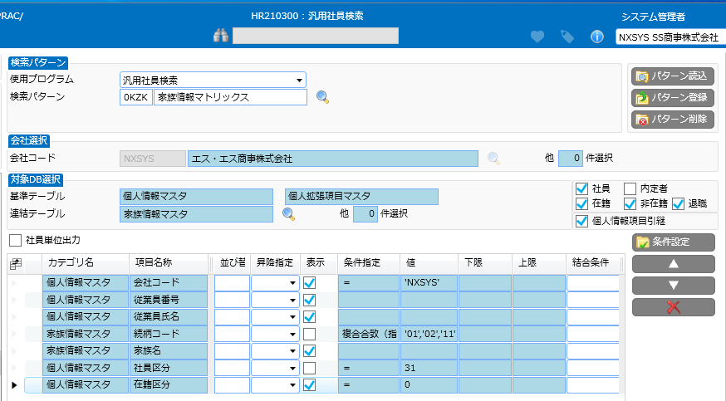

SuperStream-NX 人事管理・給与管理共通
3. 汎用社員検索バッチ化 対応
バッチ検索仕様 汎用社員検索画面比較
汎用社員検索画面との仕様差異
・使用プログラムは「汎用社員検
索」固定です。
・社員、内定者はiniファイルで
指定します。
・在籍区分は画面条件より、
条件指定が優先されます。
※画面例では在籍のみ検索
検索パターンの条件指定に在籍
区分がない場合は、在籍、非在籍、退職すべて検索対象になります。
在籍区分で絞る場合は条件指定してください。

Slide 47
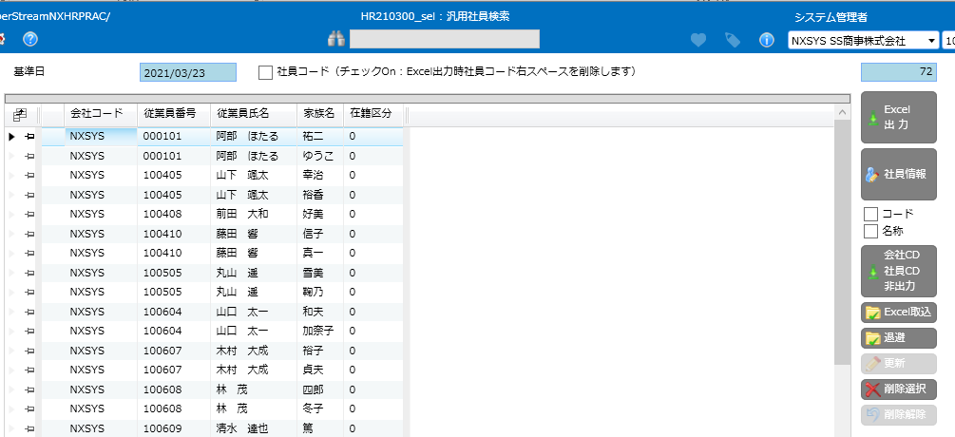
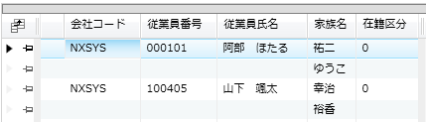
SuperStream-NX 人事管理・給与管理共通
3. 汎用社員検索バッチ化 対応
バッチ検索仕様 汎用社員検索出力画面比較
汎用社員検索画面との仕様差異
・社員コードの右スペースは「削除」固定です。
・コード、名称はチェックオン
固定です。拡張項目の場合、
コードと名称を別々に出力し
ます。
・右のボタンエリアの処理は
不対応です。
・条件指定の個人情報項目引継は
「1:引継ぐ」固定です。
(下記例は引き継がない場合)
・汎用社員検索バッチのセキュリティチェックは、汎用社員検索画面（HR210300）のセキュリティ設定を使用し、バッチログインユーザーに対して行います
（実行権限、部門情報参照権限、個人情報参照権限、除外社員）

Slide 48
SuperStream-NX 人事管理・給与管理共通
4. 個人別明細書バッチ化 対応
8月掲載パッチ対応予定
■機能概要
2021-06-01版で対応した個人別明細書メール配信をバッチ実行ツールを使用してメール配信できるように対応します。
NXHCMBatch.exe NXロケーション 処理区分 会社コード ユーザーID パスワード ログイン日付 <各業務別引数>
要素 | 説明/指定内容
NXロケーション | NXサーバーモジュールの場所 <ホスト名>/<サイト名>
処理区分 | 1： 月次給与計算処理（JB320110） 2： 賞与計算処理（JB330210） 3： マイナンバーCSV取込バッチ（QB001910） 4： マイナンバーイメージ一括取込（QB002010） 5： 汎用社員検索バッチ（HR210300） 6： 給与明細書（JP320100） 7： 賞与明細書（JP330300） 8： 個人別年末調整諸表（JP430800） 9： 昇給差額明細書（JP310300）
会社コード | ログイン会社コード
ユーザーID | ログインユーザーID
パスワード | ログインパスワード
ログイン日付 | ログイン日付 ※yyyy/mm/dd形式
各業務別引数 | 処理区分：1 | 月次給与計算実行用INIファイル名
 | 処理区分：2 | 賞与計算用INIファイル名
 | 処理区分：3 | マイナンバーCSV取込用INIファイル名
 | 処理区分：4 | マイナンバー一括取込用INIファイル名
 | 処理区分：5 | 汎用社員検索用INIファイル名
 | 処理区分：6 | 給与明細書用INIファイル名
 | 処理区分：7 | 賞与明細書用INIファイル名
 | 処理区分：8 | 個人別年末調整諸表用INIファイル名
 | 処理区分：9 | 昇給差額明細書用INIファイル名

Slide 49
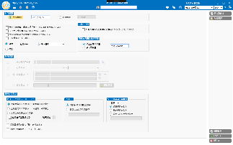
SuperStream-NX 人事管理・給与管理共通
4. 個人別明細書バッチ化 対応
8月掲載パッチ対応予定
処理概要図
APServer
基本属性 他
既存のマスタ
個人別PDF
メニュー
給与明細書
賞与明細書
個人別年末調整諸表
昇給差額明細書
既存の各明細画面
個人別明細作成ボタン
各明細の
帳票出力用ワーク
メール配信確認ボタン
メール配信トラン
メールアドレス取得
＜パラメータ＞
・登録ボタン
・読込ボタン
・削除ボタン
メール配信確認画面
基本属性
マスタ
画面指定条件をパラメータデータとして登録し、バッチ実行時に使用します。
メール配信
トラン
各明細の
パラメータテーブル
送信内容確認
対象者
メールアドレス
パスワード有無
PDF明細書
メール配信
設定マスタ
PDF
PASS
メール内容取得＋本文差変え

Slide 50
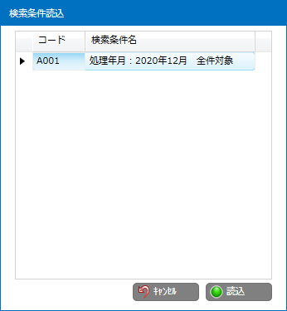
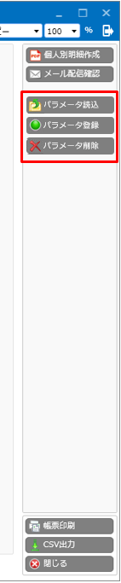
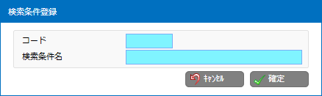

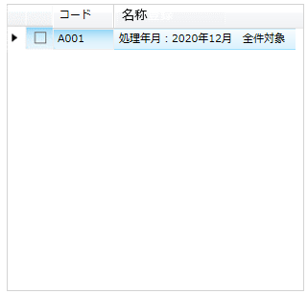
SuperStream-NX 人事管理・給与管理共通
4. 個人別明細書バッチ化 対応
8月掲載パッチ対応予定
パラメータ読込
パラメータ登録イメージ
名称登録
＜パラメータ読込＞
パラメータ情報を画面に表示します。
メニュー
給与明細書
賞与明細書
個人別年末調整諸表
昇給差額明細書
＜パラメータ登録＞
画面指定条件をパラメータテーブルに登録・更新します。
パラメータ登録
コード登録
名称登録
パラメータ削除
＜パラメータ削除＞
不要になったパラメータ情報を削除します

Slide 51
SuperStream-NX 人事管理・給与管理共通
4. 個人別明細書バッチ化 対応
8月掲載パッチ対応予定
給与明細書用INIファイル（設定ファイル）内容
セクション | キー | 定義名 | 説明
SYSTEM | LOG_OUT_CONSOLE | 画面表示フラグ | ※バッチ実行ツール共通パラメータ
 | LOG_OUT_LEVEL | ログ出力レベル | ※バッチ実行ツール共通パラメータ
PARAMETER | SRI_MODE | 処理モード | 処理モードを設定します。 0：個人別明細書作成のみ 1：個人別明細書作成＋メール配信 2：メール配信のみ
 | PARAM_CODE | パラメータコード | パラメータ登録時のパラメータコードを設定します。 処理モードが”0”、”1”の場合、設定必須です
 | PATTERN_CODE | パターンコード | メール配信設定マスタに存在するパターンコードを設定します。 処理モードが”1”、”2”の場合、設定必須です。
 | DATE_KBN | 日付指定区分 | メール配信時、日付指定区分を設定します。 0：支給年月日、1:処理年月 処理モードが”2”の場合、設定必須です。 処理モードが”1”の場合、パラメータの対象日付でメール送信します。
 | TAI_YMD | 支給年月日 | メール配信時、対象となる支給年月日を設定します。 （YYYY/MM/DD形式） 処理モードが”2”の場合、「支給年月日、処理年月」のいずれか必須です。
 | TAI_YM | 処理年月 | メール配信時、対象となる処理年月を設定します （YYYY/MM形式） 処理モードが”2”の場合、「支給年月日、処理年月」のいずれか必須です

Slide 52
SuperStream-NX 人事管理・給与管理共通
4. 個人別明細書バッチ化 対応
8月掲載パッチ対応予定
賞与明細書用INIファイル（設定ファイル）内容
セクション | キー | 定義名 | 説明
SYSTEM | LOG_OUT_CONSOLE | 画面表示フラグ | ※バッチ実行ツール共通パラメータ
 | LOG_OUT_LEVEL | ログ出力レベル | ※バッチ実行ツール共通パラメータ
PARAMETER | SRI_MODE | 処理モード | 処理モードを設定します。 0：個人別明細書作成のみ 1：個人別明細書作成＋メール配信 2：メール配信のみ
 | PARAM_CODE | パラメータコード | パラメータ登録時のパラメータコードを設定します。 処理モードが”0”、”1”の場合、設定必須です
 | PATTERN_CODE | パターンコード | メール配信設定マスタに存在するパターンコードを設定します。 処理モードが”1”、”2”の場合、設定必須です。
 | TAI_YMD | 支給年月日 | メール配信時、対象となる支給年月日を設定します。 （YYYY/MM/DD形式） 処理モードが”2”の場合、設定必須です。

Slide 53
SuperStream-NX 人事管理・給与管理共通
4. 個人別明細書バッチ化 対応
8月掲載パッチ対応予定
個人別年末調整諸表用INIファイル（設定ファイル）内容
セクション | キー | 定義名 | 説明
SYSTEM | LOG_OUT_CONSOLE | 画面表示フラグ | ※バッチ実行ツール共通パラメータ
 | LOG_OUT_LEVEL | ログ出力レベル | ※バッチ実行ツール共通パラメータ
PARAMETER | SRI_MODE | 処理モード | 処理モードを設定します。 0：個人別明細書作成のみ 1：個人別明細書作成＋メール配信 2：メール配信のみ
 | PARAM_CODE | パラメータコード | パラメータ登録時のパラメータコードを設定します。 処理モードが”0”、”1”の場合、設定必須です。
 | PATTERN_CODE | パターンコード | メール配信設定マスタに存在するパターンコードを設定します。 処理モードが”1”、”2”の場合、設定必須です。
 | TAI_NEN | 年調年 | メール配信時、対象となる年調年を設定します。 （YYYY形式） 処理モードが”2”の場合、設定必須です。
 | TAI_TUKI | 年調月 | メール配信時、対象となる処理年月を設定します。 （MM形式）※すべての場合は99を指定します。 処理モードが”2”の場合、設定必須です。

Slide 54
SuperStream-NX 人事管理・給与管理共通
4. 個人別明細書バッチ化 対応
8月掲載パッチ対応予定
昇給差額明細書用INIファイル（設定ファイル）内容
セクション | キー | 定義名 | 説明
SYSTEM | LOG_OUT_CONSOLE | 画面表示フラグ | ※バッチ実行ツール共通パラメータ
 | LOG_OUT_LEVEL | ログ出力レベル | ※バッチ実行ツール共通パラメータ
PARAMETER | SRI_MODE | 処理モード | 処理モードを設定します。 0：個人別明細書作成のみ 1：個人別明細書作成＋メール配信 2：メール配信のみ
 | PARAM_CODE | パラメータコード | パラメータ登録時のパラメータコードを設定します。 処理モードが”0”、”1”の場合、設定必須です。
 | PATTERN_CODE | パターンコード | メール配信設定マスタに存在するパターンコードを設定します。 処理モードが”1”、”2”の場合、設定必須です。
 | TAI_YMD | 遡及支払日 | メール配信時、対象となる支給年月日を設定します。 処理モードが”2”の場合、設定必須です。

Slide 55
SuperStream-NX 人事管理・給与管理共通
4. 個人別明細書バッチ化 対応
8月掲載パッチ対応予定
ログ内容
・ログファイルは、実行フォルダ以下のログフォルダ内に作成されます。
・ファイル名称は以下の通りです。
給与明細書ログ ： ”Log\ JP320100” ファイル名： JP320100_xxxxxxxx_yyyyMMdd-hhmmssfff.log
賞与明細書ログ ： ”Log\ JP330300” ファイル名： JP330300_xxxxxxxx_yyyyMMdd-hhmmssfff.log
個人別年末調整諸表ログ： ”Log\ JP430800” ファイル名： JP430800_xxxxxxxx_yyyyMMdd-hhmmssfff.log
昇給差額明細書ログ ： ”Log\ JP310300” ファイル名： JP310300_xxxxxxxx_yyyyMMdd-hhmmssfff.log
xxxxxxxx ： バッチ引数で指定したINIファイル名
yyyyMMdd ： 実行日付
hhmmssfff ： 現在時刻
・個人別明細書作成、メール配信の処理結果は、各帳票出力画面の「メール配信確認」画面より確認できます。
※バッチ実行エラー（異常終了）のエラー内容はログファイルを確認する必要があります。

Slide 56
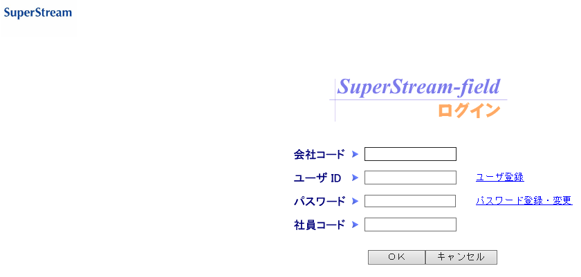
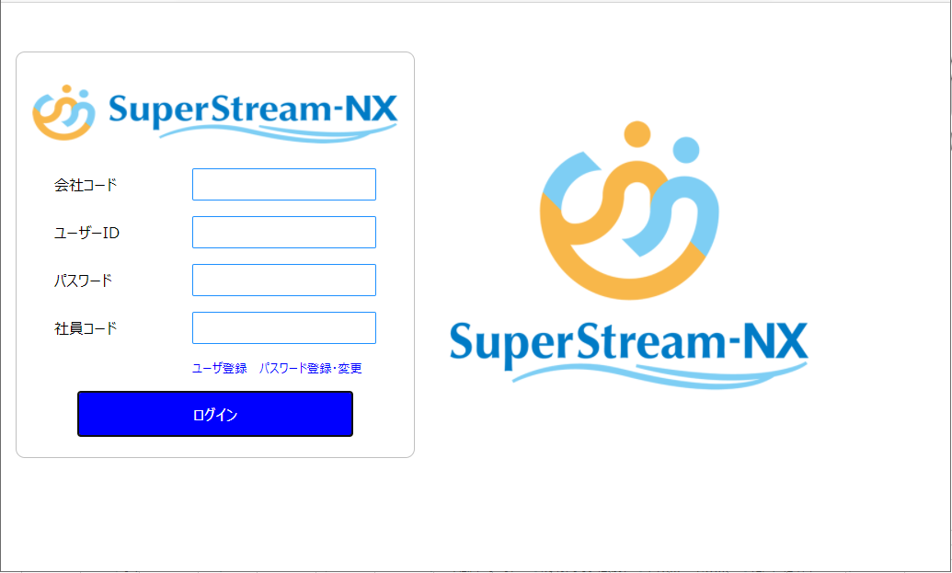
SuperStream-NX 給与管理
5.field/HR 画面デザイン刷新 対応
■対応概要
・画面デザインをNX統合会計、NX人事給与の製品デザインに合わせ刷新します。
ログイン画面
・NX人事諸届・照会のログインは、field分散システムのログイン画面と統合されていましたが、
2021-06-01版からは、人事諸届・照会のみのログインとなるためURLが変更になります。
例） 2020-08-01版 ⇒ http://APサーバ名:PORT番号/Fieldlogin/login
2021-06-01版 ⇒ http://APサーバ名:PORT番号/field/HR/login
注意！アップグレードする場合は、既存URLから新URLへ変更が必要です（シングルサインオン、お気に入りなど）
所定のフォルダに画像を配置することでログイン画面のロゴが変更可能です。
また、設定ファイル「LogoImageSize.txt」の値でサイズ変更が可能です。

Slide 57
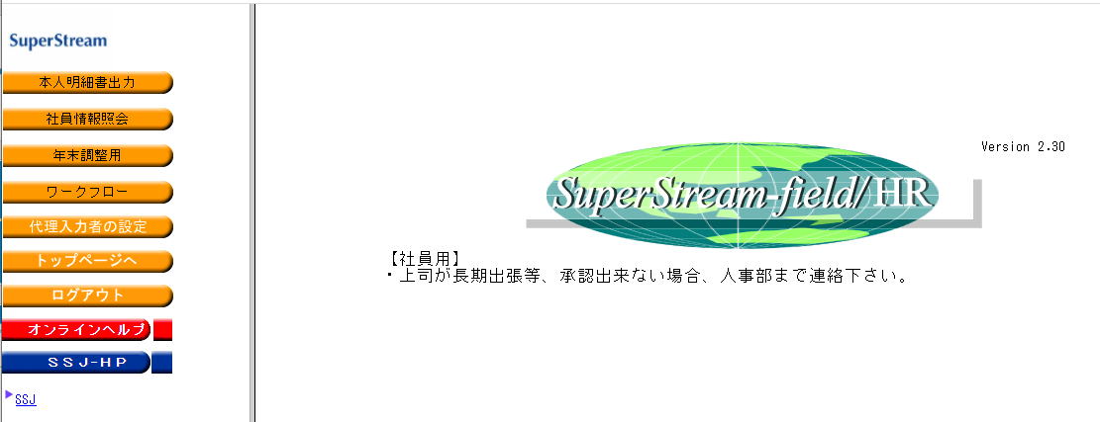
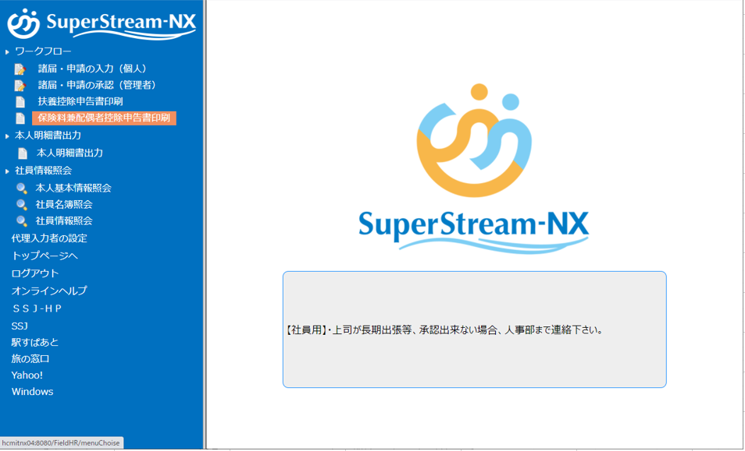
SuperStream-NX 給与管理
5.field/HR 画面デザイン刷新 対応
メニュー画面
・メニュー左上のロゴを設定ファイル「MenuImageSize.txt」でサイズ変更できるようになりました。
・「代理入力者の設定」メニューは設定ファイル「Config.properties」の「NOAGENT」キーの指定により会社毎に
表示、非表示を制御できるようになりました。（例： NOAGENT=NXSYS とするとNXSYS会社では非表示）

Slide 58
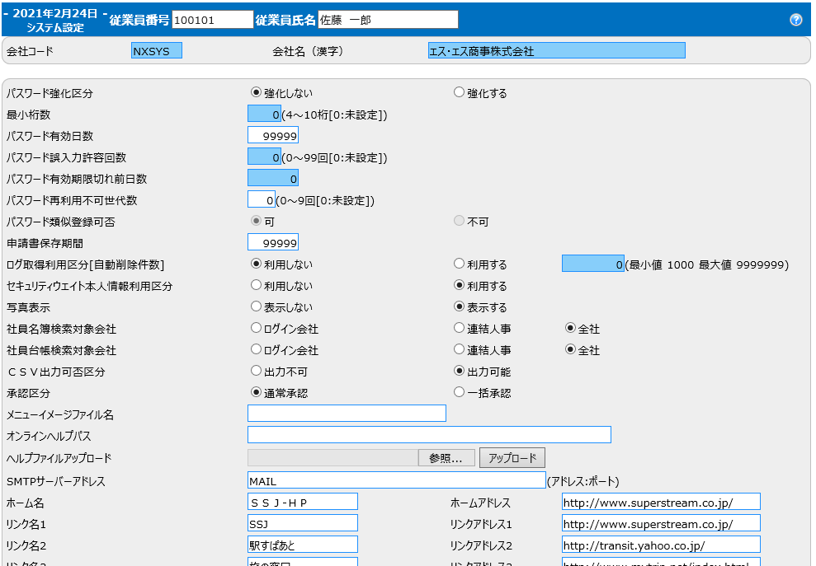
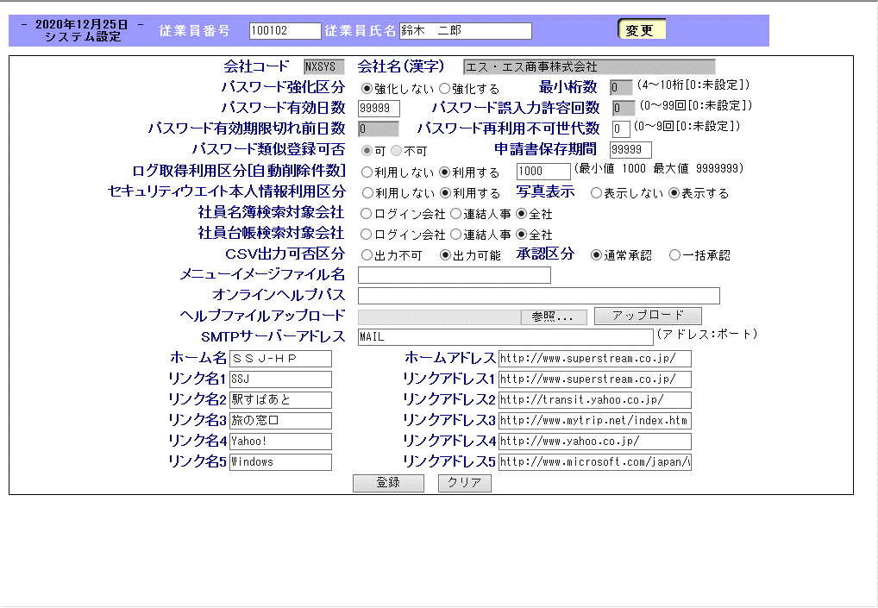
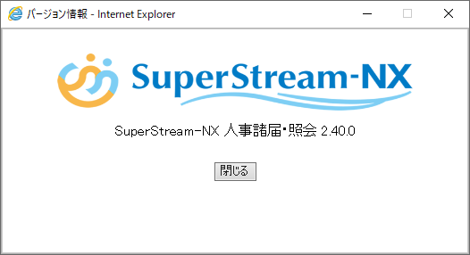
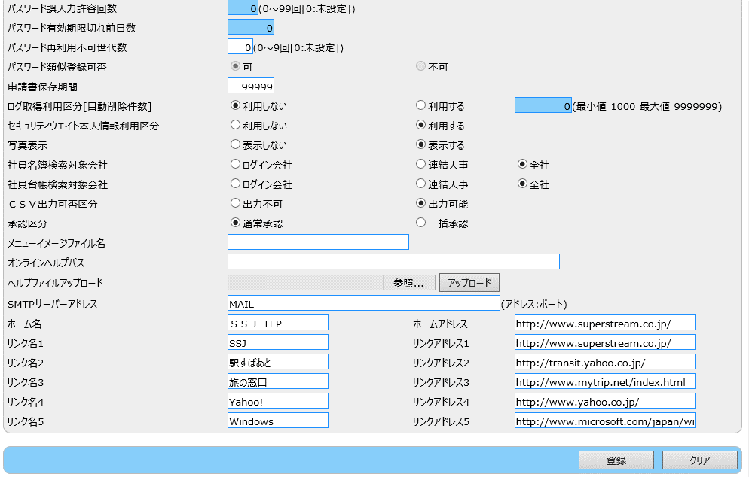
SuperStream-NX 給与管理
5.field/HR 画面デザイン刷新 対応
システム設定画面
・項目タイトルは左寄せで統一、数値の表示・入力は右寄せで統一（システム全体）
・バージョン情報はログイン従業員氏名の右「？」クリックでポップアップ表示します。（システム全体）
・ボタンエリアは画面右下に統一（システム全体）

Slide 59


SuperStream-NX 給与管理
5.field/HR 画面デザイン刷新 対応
諸届・申請の入力画面
・「前頁」、「次頁」ボタンを廃止し、グリッドスクロールとします。（システム全体）
※社員名簿照会、社員台帳照会除く

Slide 60


SuperStream-NX 給与管理
5.field/HR 画面デザイン刷新 対応
社員名簿照会、社員台帳照会
・社員名簿照会、社員台帳照会は1ページの表示件数を画面指定するため「↓」、「↑」ボタンでスクロールします。

Slide 61


SuperStream-NX 給与管理
5.field/HR 画面デザイン刷新 対応
諸届・申請の入力画面
・「戻る」、「確定」をテキスト形式からボタン形式にします。（システム全体）

Slide 62


SuperStream-NX 給与管理
5.field/HR 画面デザイン刷新 対応
本人基本情報照会画面
・テキストクリックのポップアップ表示から、タブ選択表示形式にします。

Slide 63
SuperStream-NX 給与管理
6.field/HR クラウド環境 対応
機能概要
・WebアプリケーションサーバとしてIIS＋Apache Tomcatに対応します（WebLogicは継続）
※ IIS＋Apache Tomcatの稼働検証は、下記のバージョンでおこなっています。
Apache Tomcat 9.0.43
AdoptOpenJDK(11.0.8+10) 64ビット
・対応ブラウザについて、下記に対応します。
Google Chrome
Mozilla Firefox
Microsoft Edge
Microsoft Internet Explorer 11(32bit) ※2020年版から継続
・年末調整申告書の印刷をNXの帳票エンジンであるSVF（SuperVisualFormade)に統合します。
（ActiveXコントロールの利用廃止、PDF出力へ）

Slide 64
SuperStream-NX 給与管理
6.field/HR クラウド環境 対応
2020-08-01版
SuperStream-NX
会計シリーズ・人事給与シリーズ
SuperStream-NX field/HR
Application Server（共通）
Web Application Server
DB Server
Windows2012/2012R2/2016/2019
Oracle Weblogic Server
10.3.6/12.1/12.2
Windows 2012/2012R2/2016/2019
Oracle（会計・人事給与シリーズ全般）
SQLSVR（統合会計/固定資産のみに限定）
.NET Framework 4.x (4.6～)
IIS8以降
会計シリーズ
人事給与シリーズ
Oracle、 SQLServer
※共にUnicode
Oracle
（Shift-JIS)
NX-V2 クライアント
■ Windows 8.1 10
■ .NET Framework 4.6以降
■ Excel・PDF・WORD（人給）I
帳票基盤
Super Visual Formade
UCX/for PDF
field/HR クライアント
■ Windows 8.1 10
■ Internet Explorer11(32bit)
■ ActiveXコントロール

Slide 65
SuperStream-NX 給与管理
6.field/HR クラウド環境 対応
2021-06-01版
以下の構成でのシステム構築に対応します
SuperStream-NX
会計シリーズ・人事給与シリーズ
SuperStream-NX field/HR
DB Server
Application Server（共通）
Oracle（会計・人事給与シリーズ全般）
SQLSVR（統合会計/固定資産のみに限定）
Windows2012/2012R2/2016/2019
.NET Framework 4.x (4.6～)
IIS8以降
＋
Apache Tomcat 9.0.43
AdoptOpenJDK(11.0.8+10) 64ビット
会計シリーズ
人事給与シリーズ
帳票基盤
Oracle、 SQLServer
※共にUnicode
Oracle
（Shift-JIS)
Super Visual Formade
UCX/for PDF
field/HR クライアント
■ Windows 8.1 10
■ 対応ブラウザ
Google Chrome
Mozilla Firefox
Microsoft Edge
Internet Explorer 11(32bit)
NX-V2 クライアント
■ Windows 8.1 10
■ .NET Framework 4.6以降
■ Excel・PDF・WORD（人給）I

Slide 66
SuperStream-NX 給与管理
6.field/HR クラウド環境 対応
2021-06-01版 Oracle WebLogic環境も継続
SuperStream-NX
会計シリーズ・人事給与シリーズ
SuperStream-NX field/HR
Application Server（共通）
Web Application Server
DB Server
Windows2012/2012R2/2016/2019
Oracle Weblogic Server
10.3.6/12.1/12.2/14.1
Windows 2012/2012R2/2016/2019
Oracle（会計・人事給与シリーズ全般）
SQLSVR（統合会計/固定資産のみに限定）
.NET Framework 4.x (4.6～)
IIS8以降
会計シリーズ
人事給与シリーズ
Oracle、 SQLServer
※共にUnicode
Oracle
（Shift-JIS)
帳票基盤
field/HR クライアント
■ Windows 8.1 10
NX-V2 クライアント
■ Windows 8.1 10
■ .NET Framework 4.6以降
■ Excel・PDF・WORD（人給）I
Super Visual Formade
UCX/for PDF
■ 対応ブラウザ
Google Chrome
Mozilla Firefox
Microsoft Edge
Internet Explorer 11(32bit)

Slide 67
SuperStream-NX 給与管理
6.field/HR クラウド環境 対応
下記の年末調整申告書の印刷をSVF（SuperVisualFormade)にてPDF出力するように対応します。
①扶養控除申告書
②保険料控除申告書
③基礎控除兼配偶者控除兼所得金額調整控除申告書
SVF化により、field/HRの設定ファイルに項目追加があります。
＜field/HRインストールフォルダ＞\WEB-INF\classes\jp\co\ssjkk\ws\resources\Config.properties
※field/HRのSVF帳票出力では、NX人事給与のログインサービス及び、SVF帳票出力サービスを利用するため、NXサービス実行ユーザーIDには、
以下の権限が必要です。
・扶養控除申告書実行権限（NXサービス実行ユーザーがNX給与管理メニューより起動可能）
・保険料兼配偶者特別控除申告書実行権限（ NXサービス実行ユーザーがNX給与管理メニューより起動可能）
・マイナンバー権限
注意：申告書はログインユーザー本人分のみ印刷可能です。NXサービス実行ユーザーはシステム内の管理ユーザーです。
帳票をブラウザで表示するか、Adobe Acrobat Readerで表示するかはブラウザの設定で指定してください。
例） Chrome ：設定 ⇒ プライバシーとセキュリティ ⇒ サイト設定 ⇒ PDFドキュメント
「PDF ファイルを Chrome で自動的に開く代わりにダウンロードする」が有効時はAcrobat Reader 、無効時はブラウザ表示になります。
追加項目 | 項目名 | 設定例
NXロケーション（＜ホスト名＞/＜サイト名＞） | NX_URL | NX_URL=nxsv/SuperStreamNX
NXサービス実行ユーザーID | NX_USER | NX_USER=SUPERVISOR
NXサービス実行ユーザーパスワード | NX_PASS | NX_PASS=SUPERVISOR

Slide 68


SuperStream-NX 給与管理
7.field/HR その他機能改善 対応
機能改善①
・ワークフロー上の諸届・申請書について、参照のみの権限を追加します。
＜承認者従業員コード＞
・「参照のみ」チェックボックスを追加
・一覧の権限に「参照」表示を追加
承認者限定の登録

Slide 69


SuperStream-NX 給与管理
7.field/HR その他機能改善 対応
申請書の承認・照会
ログインユーザの承認権限が「参照」の場合、
承認・差戻不可

Slide 70

SuperStream-NX 給与管理
7.field/HR その他機能改善 対応
承認詳細画面
ログインユーザの承認権限が「参照」の場合、
承認・差戻不可

Slide 71

SuperStream-NX 給与管理
7.field/HR その他機能改善 対応
機能改善②
・諸届・申請の承認（管理者）の承認対象申請の一覧をCSVファイルに出力する機能を追加します。
また、一括ダウンロードボタンを追加し、添付ファイルの一括ダウンロードを可能とします。
諸届・申請承認（管理者）
＜CSV出力内容＞
申請日
申請書名称
所属名称
申請社員コード
申請社員氏名
承認状況
状態
添付ファイル有無
メールアドレス
＜承認対象申請一覧＞
ダウンロード列のチェックボックスをオンにすると、一覧の添付ありチェックボックスをすべてオンにします
＜一括ダウンロードボタン＞
選択されたファイルをzipファイルに圧縮してダウンロードします

Slide 72



SuperStream-NX 給与管理
7.field/HR その他機能改善 対応
機能改善③
・本人明細書出力において、昇給差額明細書タブの表示/非表示を制御します。
＜公開日指定＞
昇給差額明細書の公開日指定が
「制限なし」または「期限有」の
場合は、本人明細書出力の
「昇給差額明細書」タブが表示されます。
「未公開」の場合は
「昇給差額明細書」タブが表示され
ません。
本人明細書設定

Slide 73
SuperStream-NX 人事管理・給与管理
8. ゆうちょ全銀フォーマット対応
■機能概要
ゆうちょ銀行からの給与振込データのフォーマットが、これまでの独自フォーマット（インターネット伝送）から
全銀フォーマット（ゆうちょBizダイレクト全銀形式）に切替わることに伴い、全銀フォーマットでの出力に対応しました
※2021年版では、元請銀行がゆうちょ銀行の振込FBデータは、全銀フォーマットとなります
Bizダイレクトへの切り替えを行うまでの間は、コード名称テーブルにデータを追加することで、
従来のゆうちょ独自フォーマット（インターネット伝送）で出力することができます
※ゆうちょ銀行でのインターネット伝送については、すでに新規受付が終了しており、
2022年3月31日に利用できなくなる予定です
ゆうちょ銀行からの振込みを利用している場合には、2021年版へのバージョンアップをお願いします

Slide 74
SuperStream-NX 人事管理・給与管理
8. ゆうちょ全銀フォーマット対応
<対象機能・データ・帳票>
機能ID | 機能名称 | データ・帳票名 | 備考
JB320200 | 給与FBデータ作成 | 給与FBデータ | ※画面レイアウト・操作に変更はありません
JB330300 | 賞与FBデータ作成 | 賞与FBデータ | 〃
JB310300 | 昇給差額FBデータ作成 | 昇給差額FBデータ | 〃
JB430500 | 還付金FBデータ作成 | 還付金FBデータ | 〃
HB610600 | 退職金FBデータ作成処理 | 退職金FBデータ | 〃
JL320400 | 振込依頼兼明細総括表 | 振込依頼兼明細総括表 振込総括表 | ※出力項目の変更のみで、操作に変更はありません
QM000601 | 会社振込元請金融機関登録
QL000550 | 元請金融機関照会 |  | ※出力項目の変更のみで、操作に変更はありません

Slide 75

SuperStream-NX 人事管理・給与管理
8. ゆうちょ全銀フォーマット対応
ゆうちょ銀行からの振込データを全銀フォーマットで出力するために、以下の設定を行います
〇会社振込元請金融機関登録
設定内容
＜Bizダイレクト用情報＞
金融機関コードが“9900”の場合のみ活性化し、
必須入力となります
・記号番号
5桁-1桁-1～6桁のハイフン区切りで設定
・依頼人コード
※従来フォーマットで出力する設定の場合には
従来通り「郵便局」グループボックスが表示
されます

Slide 76
SuperStream-NX 人事管理・給与管理
8. ゆうちょ全銀フォーマット対応
従来のゆうちょ銀行独自フォーマットで振込データを出力する場合には、コード名称テーブル（CMCDTMST）に
以下のデータを追加します
各FBデータのフォーマットが従来の独自フォーマット（インターネット伝送）になり、
［会社振込元請金融機関登録］画面で「金融機関コード」が”9900”の場合の画面項目が従来通りとなります
会社コード | コード種別 | コード | 備考
半角ブランク5桁 または 対象の会社コード | UFRKM | UFORM

Slide 77
SuperStream-NX 人事管理・給与管理
9. 年間賃金台帳の機能強化
■機能概要
［年間賃金台帳］について、以下の機能改善を行いました
〇年度単位（任意の「開始年月」から12か月分）出力機能の追加
〇出力対象従業員番号の複数選択機能の追加
〇「0円データの給与支給控除項目は出力しない」・「実績のない給与支給控除項目は出力しない」オプションの追加
〇「その他支給計」・「その他控除計」の出力順設定機能の追加
※［年間賃金台帳（旧）］については変更は行っておりません。
<対象機能・帳票>
機能ID | 機能名称 | 帳票名 | 備考
JP510300 | 年間賃金台帳 | 年間賃金台帳

Slide 78

SuperStream-NX 人事管理・給与管理
9. 年間賃金台帳の機能強化
〇年度単位（任意の「開始年月」から12か月分）出力機能の追加
画面イメージ
＜日付指定＞
「対象年」、「開始年月」から選択します
〇対象年
・指定した年の1～12月分が出力されます
・年調情報・前職分が出力されます
〇開始年月
・指定した年月から12か月分が出力されます
・年調情報・前職分は出力されません

Slide 79

SuperStream-NX 人事管理・給与管理
9. 年間賃金台帳の機能強化
〇年度単位（任意の「開始年月」から12か月分）出力機能の追加
出力イメージ
＜タイトル＞
〇「対象年」指定
・対象年1月～対象年12月 で表記します
・年調情報・前職分が出力されます
※2019年以前を指定した場合は、
従来のレイアウトでの出力となります
〇「開始年月」指定
・開始年月～終了年月 で表記します
・年調情報・前職分は出力されません
・累計は、
- 賃金台帳マスタ
- 給与計算実績マスタ
- 賞与計算実績マスタ
より、
期間内のデータを集計して出力します
※2019年以前を指定した場合も、
新レイアウトでの出力となります

Slide 80

SuperStream-NX 人事管理・給与管理
9. 年間賃金台帳の機能強化
〇出力対象従業員番号の複数選択機能の追加
画面イメージ
＜条件指定 – 従業員番号＞
〇従業員番号の「範囲選択」・「複数選択」を
選択します
「複数選択」ボタンを押下すると
［複数社員選択」子画面が表示され、
最大10人まで選択することができます

Slide 81
SuperStream-NX 人事管理・給与管理
9. 年間賃金台帳の機能強化
〇「0円データの給与支給控除項目を出力しない」・「実績のない給与支給控除項目は出力しない」オプションの追加
画面イメージ
＜出力対象指定＞
〇「0円データの給与支給控除項目を出力しない」
「実績のない給与支給控除項目を出力しない」を
選択可能とします。
〇0円データの給与支給控除項目を出力しない
・金額が0円または実績のない給与支給控除項目を
出力しません
〇実績のない給与支給控除項目を出力しない
・実績のない給与支給控除項目を出力しません
・金額が0円の給与支給控除項目は出力されます

Slide 82

SuperStream-NX 人事管理・給与管理
9. 年間賃金台帳の機能強化
〇「その他支給計」・「その他控除計」の出力順設定機能の追加
画面イメージ
＜出力項目設定 - 支給控除集計項目＞
〇「その他支給計/控除計の出力順を指定する」
・チェックをONにして「出力順」を指定すると
「その他支給計」・「その他控除計」が
指定した場所に出力されます
・他の項目と重複した場合には、
同一出力順の中で最下位に出力されます

Slide 83
02
SuperStream-NX 2021-06-01
（人事管理/給与管理）
- 法制度対応 -

Slide 84


SuperStream-NX 人事給与（2021-06-01版・2020-08-01版）
1. 電子申請対応
■機能概要
社会保険の義務化対象の３つの届出と資格取得届、資格喪失届に対して電子申請に対応しました。
［社会保険磁気媒体届出書作成処理］より、CSV出力するのと同様に申請することができます。
申請データ形式は「個別署名形式（CSV添付方式）」に対応しています。
社会保険磁気媒体届出書作成処理
年金事務所（厚生年金保険、協会けんぽ）への届出に対応。
健康保険組合への届出に対応。
対象届出
被保険者報酬月額算定基礎届/70歳以上被用者算定基礎届 被保険者報酬月額変更届/70歳以上被用者月額変更届 被保険者賞与支払届/70歳以上被用者賞与支払届 被保険者資格取得届/70歳以上被用者該当届 被保険者資格喪失届/70歳以上被用者不該当届
義務化対象

Slide 85

SuperStream-NX 人事給与（2021-06-01版・2020-08-01版）
1. 電子申請対応
Ⅰ．e-Gov電子申請（厚生年金保険、協会けんぽ）
・「厚生年金保険」、「協会けんぽ」への届出をe-Gov提供の「電子申請API」を利用して電子申請することができます
・［e-Gov申請］ボタンを押下で申請を、［e-Gov照会］ボタン押下で申請した届出の状況を取得し、確認することが
できます
・e-Govに電子申請には以下のアカウントが利用できます。
e-Govアカウント | e-Govサービス共通で利用できるアカウントです。申請の際に「電子証明書」が必要です。
GビズID | 「gBizIDプライム」と「gBizIDメンバー」で申請ができます。
・使用するアカウントは、事前に取得しておく必要があります
・どちらのアカウントでも「二要素認証」のためのスマートフォンを用意する必要があります
・「Microsoftアカウント」での利用検証は行っておりません
・ 「個別ファイル署名形式」に対応しているため、「e-Govアカウント」を使用する場合は、1つの届出に対して電子証明書を
２回添付する必要があります。

Slide 86






SuperStream-NX 人事給与（2021-06-01版・2020-08-01版）
1. 電子申請対応
e-Gov電子申請の流れ（認証～申請：e-Govアカウント利用）
(1)
(2)
(1)［e-Gov申請］をクリック
電子証明書の添付は「届出書」選択数×２回分実行する必要があります。
(2)電子証明書の添付×2回
(3)
(4)
(3)e-Govアカウントのログイン
(5)
(4)二要素認証の入力
(5)申請データ作成・送信
(6)
(6)申請結果受信

Slide 87



SuperStream-NX 人事給与（2021-06-01版・2020-08-01版）
1. 電子申請対応
e-Gov電子申請の流れ（認証～申請：GビズID利用）
(2)
(3)
(1)［e-Gov申請］をクリック
(1)
(2)e-Govアカウントのログイン
［GビズIDでログイン］を
クリック
(4)
(3)「ｇBizID」でログイン
(4)二要素認証の入力
(5)
(6)
(5)電子申請実行の許可
(6)申請データ作成・送信
(7)
(7)申請結果受信

Slide 88




SuperStream-NX 人事給与（2021-06-01版・2020-08-01版）
1. 電子申請対応
e-Gov申請の申請状況確認の流れ（申請状況照会）
(1)
e-Govの認証の有効期間は30分です。［e-Gov申請］から続けて30分以内の場合は、申請時の認証が引き継がれます。30分以上経過および、画面を閉じた場合は、再度申請と同様の設定を行う必要があります。
(1)［e-Gov照会］をクリックし、［申請案件一覧］を表示
(2)「到達年月日」をFROM～TOで指定して［検索］をクリック
(2)
(3)届出の詳細確認：
対象をグリッドで選択して
［明細表示］をクリック
グリッド項目
件名
発行日時
取得期限
取得完了日時
署名有無
通知通番
(3)
(4)
(4) 公文書のダウンロード
「ステータス」が“手続き終了”になっている場合は、対象をグリッドで選択して［保存］をクリックして対象の公文書を保存します。

Slide 89
SuperStream-NX 人事給与（2021-06-01版・2020-08-01版）
1. 電子申請対応
Ⅱ．マイナポータル申請（健康保険組合）
・「健康保険組合」への届出をマイナポータルの電子申請機能を利用して申請することができます
・マイナポータルへの電子申請は、GビズIDによる申請のみ対応しています
「gBizIDプライム」と「gBizIDメンバー」で申請ができます。
・ＧビズIDは、事前に取得し「利用可能なサービス一覧」で「社会保険手続きの電子申請」を選択しておく必要があります
・「二要素認証」のためのスマートフォンを用意する必要があります

Slide 90


SuperStream-NX 人事給与（2021-06-01版・2020-08-01版）
1. 電子申請対応
マイナポータル申請の流れ（認証～申請）
(1)［マイナ申請］をクリック
(1)
(2)
(3)
(2)「ｇBizID」でログイン
(3)二要素認証の入力
(4)
(4)申請データ作成・送信
(5)
(5)仮受付番号受信
(6)
(6)受付番号取得
(7)
(7)申請番号結果受信

Slide 91


SuperStream-NX 人事給与（2021-06-01版・2020-08-01版）
1. 電子申請対応
マイナポータルの申請状況確認の流れ
(1)
マイナポータルの認証の有効期間は5分です。［マイナ申請］から続けて照会した場合も、再度申請と同様の設定を行う必要があります。
(1)［マイナ照会］をクリック
案件状況一覧画面を表示
(2)
「ステータス」が“手続き終了”になっている場合は、対象をグリッドで選択して［保存］をクリックして対象の公文書を保存します。
(2)「到達年月日」をFROM～TOで指定して［検索］をクリック
(3)-1「ｇBizID」でログイン
(3)-2二要素認証の入力
(4)
(4)詳細確認対象の届出をグリッドで選択して［明細表示］をクリック
(3)
(6)
認証
(5)
(7)
(5)-1「ｇBizID」でログイン
(5)-2二要素認証の入力
認証
認証
(6)公文書のダウンロード
(7)-1「ｇBizID」でログイン
(7)-2二要素認証の入力
(8) 公文書の保存
(8)

Slide 92

SuperStream-NX 人事給与（2021-06-01版・2020-08-01版）
1. 電子申請対応
■機能を利用するために必要な設定
［社会保険事業所マスタ登録］（既存）に加え、社会保険の電子申請機能を利用するために必要な情報を
［電子申請利用者情報登録（QM003100）］に設定を行います。
共通（e-Gov申請・マイナポータル申請）
項目名 | 設定内容
保険区分 | 「厚生年金保険」、「健康保険」から選択します。
事業所パターン | 社会保険事業所マスタに登録されているパターンから選択。この項目により社会保険事業所と電子申請利用情報を紐づけます。
利用システム区分 | 「e-Gov（電子証明）」、「e-Gov（gBizID）」、「マイナポータル（gBizID）」から選択します。ここの指定によってログインの認証画面を制御しています。
提出先識別子 | 提出先識別子を設定します。
提出先名称 | 提出先名称を設定します。
申請者複写 | 「申請者情報」を「連絡先情報」に複写します。

Slide 93

SuperStream-NX 人事給与（2021-06-01版・2020-08-01版）
1. 電子申請対応
電子申請利用者情報登録（QM003100）
マイナポータル申請 設定項目
マイナポータル申請を行う事業所パターンに対して以下の項目を設定します。

Slide 94
SuperStream-NX 人事給与（2021-06-01版・2020-08-01版）
1. 電子申請対応
■掲載情報
■注意事項
・2020-08-01版にて電子申請機能を利用する場合は、「管理メニュー」にて「情報取集」に同意いただく必要があります
・2021-06-01版以降は、「ライセンス管理」機能を利用することで利用可能になります。
・電子申請は「CSV添付方式」を採用していますので、従来の届出書データ作成と同様に「届出提出先」
「提出事業所選択」、「届出選択」等を指定してCSVデータを作成する必要があります
・電子申請を行う前に［実行］にてCSVデータを出力し、日本年金機構提供の「届書作成プログラム」の「仕様チェック」
にてデータチェックを行ってください
対象バージョン | パッチ掲載
2020-08-01版 | 2021年5月27日
2021-06-01版 | 2021年8月
電子申請対応は、現在開発中のため、提供時に記載内容から変更になる可能性があります。

